Slide 1
Bigdata Analysis for Management ch12. Machine Learning – Unsupervised Learning
맹 윤 호
Yunho Maeng
Latest update : 2018-11-06
yunho0130@gmail.com

Slide 2
Intro

Slide 3
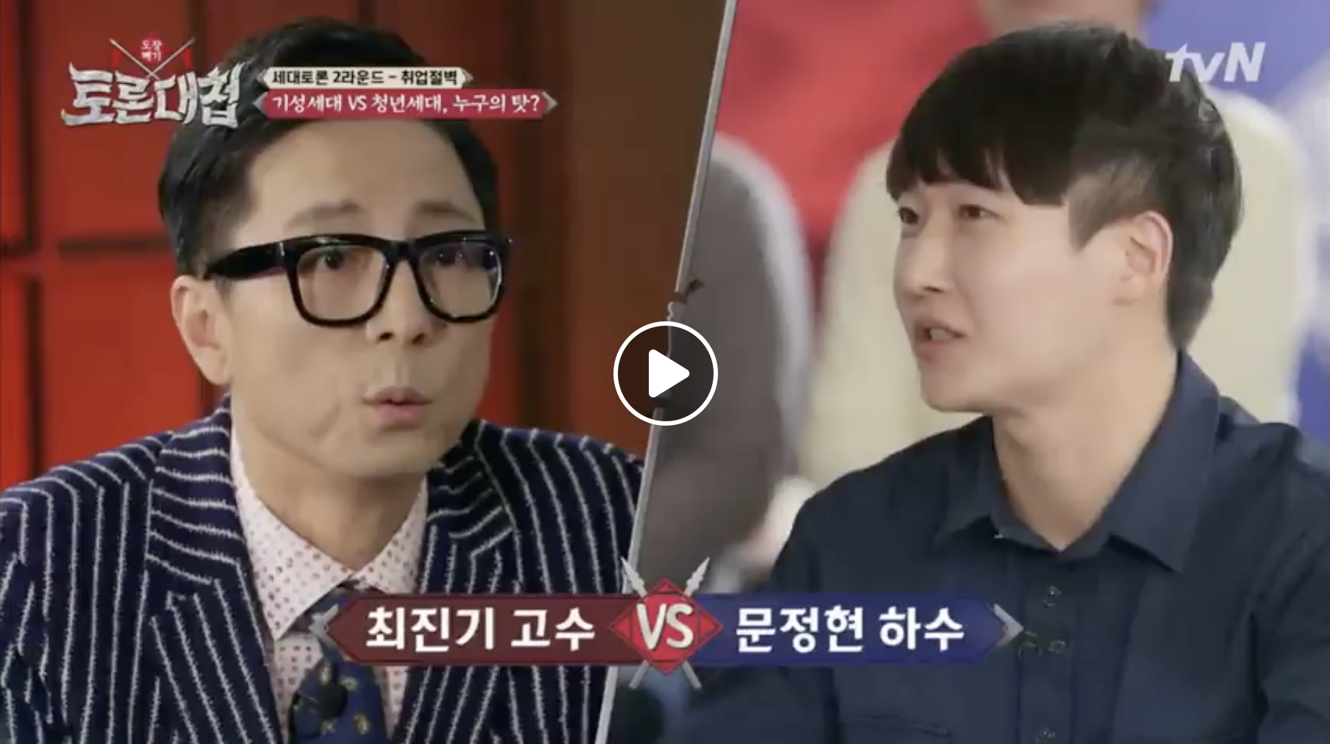
취업 절벽은 시대의 비극
- 3 -
https://www.facebook.com/debateshowdown/videos/1659334670822814/

Slide 4
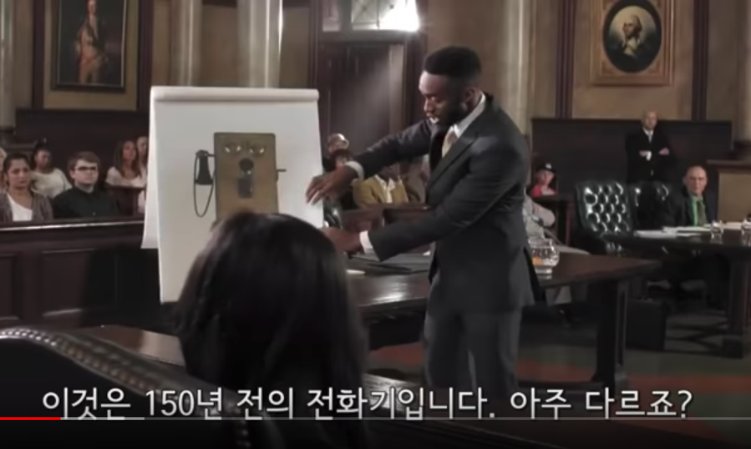
비극적인 교육 시스템
- 4 -
https://youtu.be/-qbYv9BX0UI

Slide 5
You Are In Your Time Zone
- 5 -
낙인효과(Stigma Effect): 상대방에게 낙인이 찍힌 경우에 부정적인 영향을 당한 당사자가 부정적으로 변해가는 현상을 일컫는다. 적어도, 스스로가 스스로에게 낙인을 찍지는 않기를 바라며...
“뉴욕은 캘리포니아보다 3시간 빠르다. 캘리포니아는 굼뜨고, 뉴욕은 빠르다는 얘기가 아니다. 각각의 시간대에 맞춰 살아간다는 것이다. 누구는 진작에 결혼을 했는데 누구는 아직 독신이다. 어떤 이는 난생 첫 프러포즈를 기다리고 있는데, 다른 이는 벌써 과거를 치유하고 새 사람을 만나려 하고 있다.
아기를 갖기 위해 10년을 기다린 사람이 있는가 하면, 결혼한 지 1년도 안 돼 아기를 낳는 이도 있다. 누구는 22세에 졸업해 5년 후에야 겨우 취업했는데, 누구는 27세에 졸업해 곧바로 좋은 직장을 얻었다. 어떤 사람은 25세에 최고 경영자가 됐다가 50세에 죽고, 다른 어떤 사람은 50세에 CEO가 돼 90세까지 산다.
동료, 친구, 후배가 당신을 앞서가는 것으로 보일 수 있다. 누군가는 당신보다 뒤처져 있는 것으로 보일 수 있다. 그들을 시기하거나 부러워하지 말고, 그들을 업신여기거나 무시하지 말라. 모든 사람은 자신의 시간대에 따라 일하고, 그 속도에 따라 이뤄진 것들을 얻는다. 당신은 당신의 ‘시간대’에서 열심히 뛰면 된다.
당신이 잘되는 시간도 곧 올 것이다. 견뎌내라. 강건해라. 당신 자신에게 충실하라. 축복을 누려라. 건강, 사랑하는 가족, 건강하신 부모님 , 사랑해주고 마음 써주는, 친구 등 당신이 지금 가진 것들에 행복해하라. 늦지 않았다. 이르지도 않다. 당신은 당신 시간대의 딱 제시간에 와 있다.”
https://www.lawrencejones.co.uk/blog/2018/02/09/time-zone/

Slide 6
Review

Slide 7
Machine Learning의 구분
- 7 -
머신러닝이란, 데이터 모델을 구축하는 하나의 수단으로서 조정 가능한 모수(Parameter)를 통해 데이터로부터 모델을 학습하는 방식을 말한다. [1]
지도학습Supervised Learning: 데이터의 측정된 특징(Feature)과 데이터와 관련된 레이블(Label) 사이의 관계를 모델링 하는 것이다. 대표적으로 분류(Classification)와 회귀(Regression)로 나뉜다.
비지도 학습Unsupvervised Learning: 레이블을 참조하지 않고 데이터 세트의 특징을 모델링 하는 것으로, 종종 데이터 세트가 스스로 말하게 하는 것이다. 대표적으로 군집화(Clustering)와 차원축소(Deimensionality Reduction) 같은 작업을 포함한다.
[1] VanderPlas, J. (2016). Python data science handbook: essential tools for working with data. " O'Reilly Media, Inc.".
[2] https://kr.mathworks.com/help/stats/machine-learning-in-matlab.html

Slide 8
Machine Learning의 구분
- 8 -
지도학습(Supervised Learning)과 비지도학습(Unsupervised Learning)은 목표변수(Target Variable)의 존재 유무로 나뉜다.
목표변수(Target Variable)는 레이블(Label)혹은 종속변수(Dependent Variable)라고도 한다.
http://www.wikiwand.com/en/Mediation_(statistics)

Slide 9
Machine Learning의 구분
- 9 -
지도학습(Supervised Learning)과 비지도학습(Unsupervised Learning)으로 나뉘는 머신러닝(Machine Learning)의 갈래
https://blog.westerndigital.com/machine-learning-pipeline-object-storage/supervised-learning-diagram/

Slide 10
Pandas

Slide 11
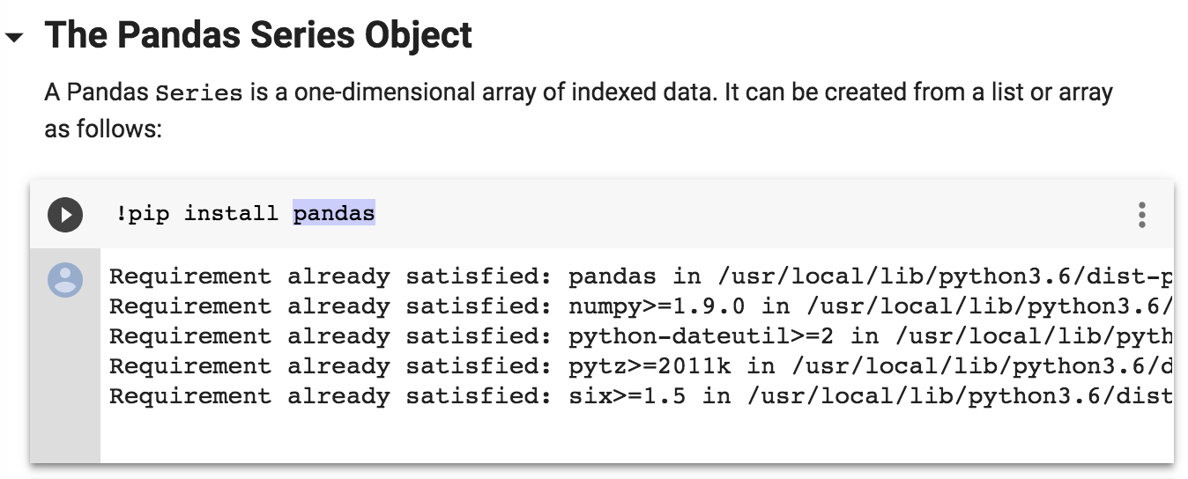
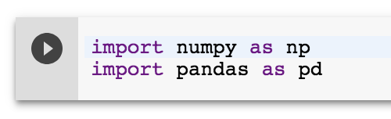
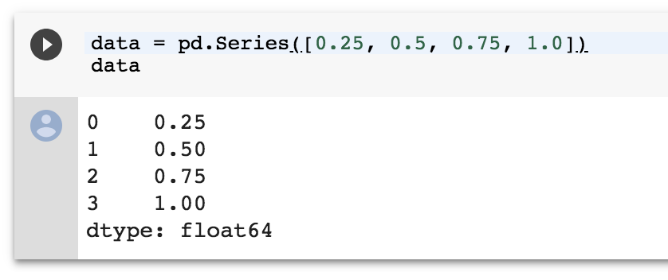
Pandas
- 11 -
~/code/03_01_Introducing_Pandas_Objects.ipynb
Pandas는 파이썬에서 엑셀과 같은 형식의 데이터를 다룰 때 기본적으로 사용하는 객체
일반적으로 Colaboratory나 Anaconda에는 Pandas가 기본으로 설치되어 있음.
추가적으로 원하는 라이브러리를 설치하기 위해선 !pip install [module_name]을 사용해볼 것.
Pandas는 세 가지 기본 자료구조를 가지고 있음. Series, DataFrame, Index
Series는 인덱싱된 데이터의 1차원 배열이다. LIst나 Array자료구조를 통해 만들 수 있다.

Slide 12
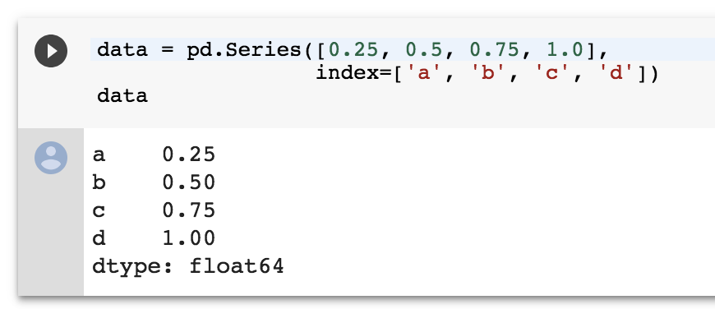
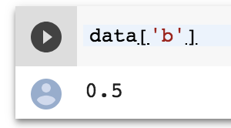
Pandas
- 12 -
~/code/03_01_Introducing_Pandas_Objects.ipynb
Pandas의 Series는 Numpy와 달리, 명시적으로 임의 정의한 인덱스를 사용할수 있는 장점이 있다.
인덱스를 0,1,2,3,... 등과 같이 임의로 부여되는 것이 아니라 지정이 가능함. 지정된 인덱스를 통해서 값에 대한 접근도 가능함.
딕셔너리를 통한 생성도 가능함. 단, 딕셔너리는 모든 멤버 변수들의 타입에 관계없이 Key : Value의 쌍으로 지정할 수 있으나, Series는 Key : Value의 쌍에 있어서 타입이 지정되며, 이 때 성능 향상이 이뤄진다.

Slide 13
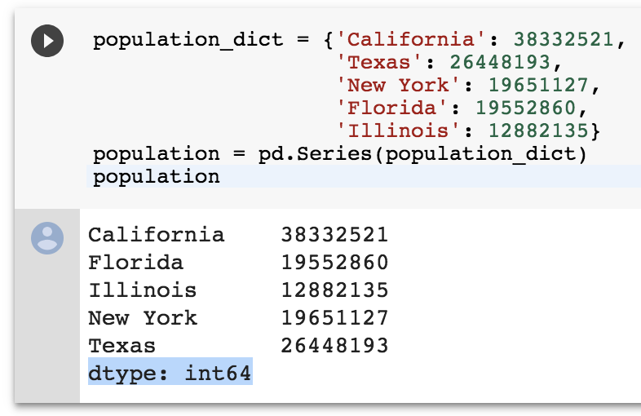
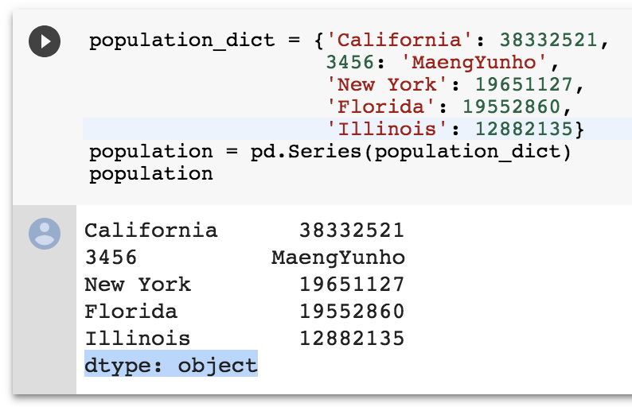
Pandas
- 13 -
~/code/03_01_Introducing_Pandas_Objects.ipynb
Pandas의 Series는 Numpy와 달리, 명시적으로 임의 정의한 인덱스를 사용할수 있는 장점이 있다.
인덱스를 0,1,2,3,... 등과 같이 임의로 부여되는 것이 아니라 지정이 가능함. 지정된 인덱스를 통해서 값에 대한 접근도 가능함.
딕셔너리를 통한 생성도 가능함. 단, 딕셔너리는 모든 멤버 변수들의 타입에 관계없이 Key : Value의 쌍으로 지정할 수 있으나, Series는 Key : Value의 쌍에 있어서 타입이 지정되며, 이 때 성능 향상이 이뤄진다.

Slide 14
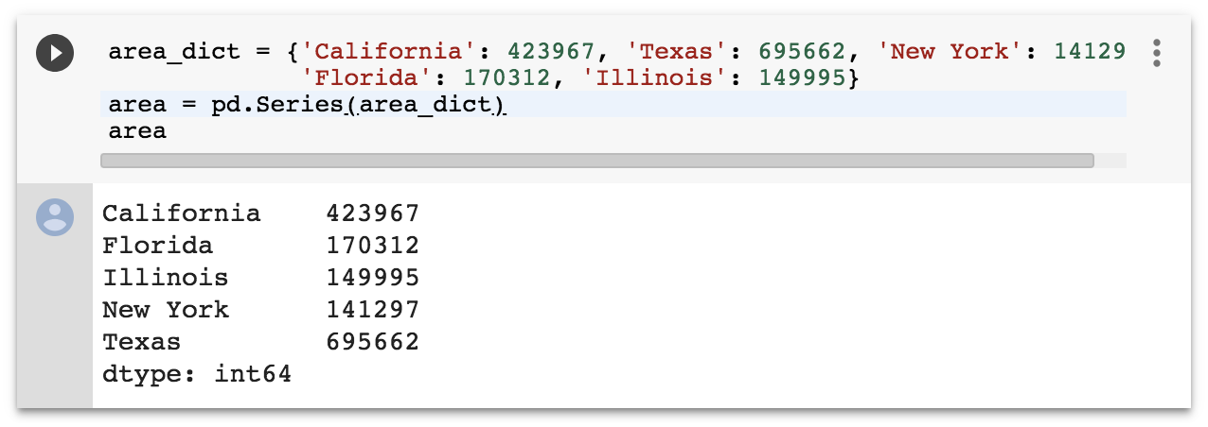
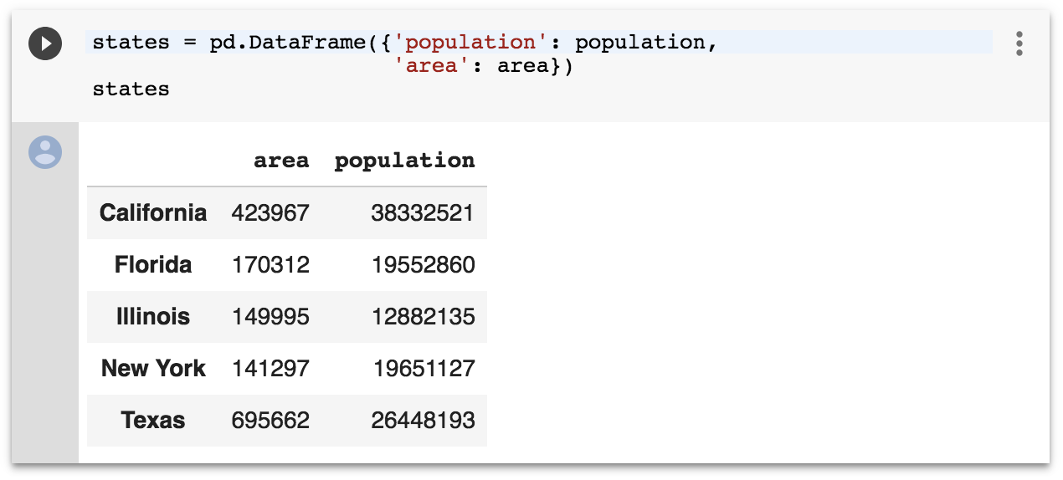
Pandas
- 14 -
~/code/03_01_Introducing_Pandas_Objects.ipynb
Pandas의 기본 구조체인 DataFrame은 유연한 행 인덱스와 열 인덱스를 가진 2차원 배열이다.
Series는 인덱스를 가지는 1차원 배열. DataFrame은 정렬된 Series 객체의 연속으로 볼 수 있다. 여기에서 정렬되었다 함은, 같은 인덱스를 공유한다는 말이다.

Slide 15
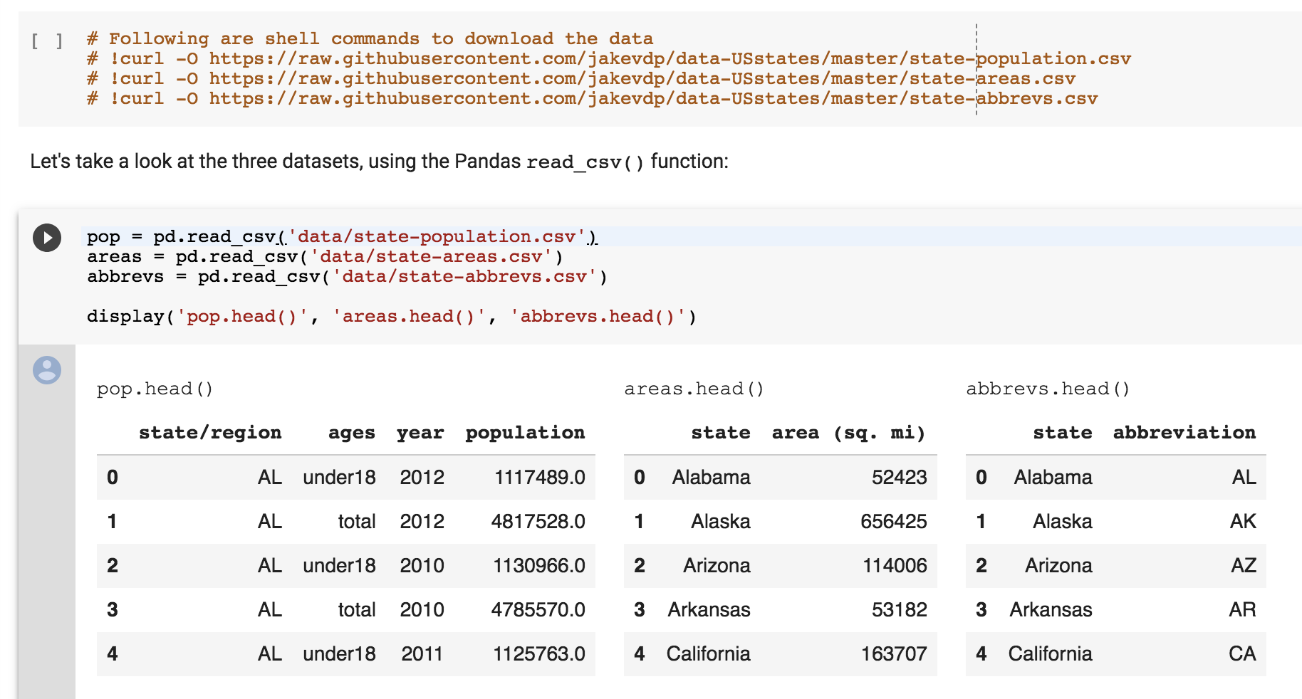
Pandas
- 15 -
~/code/03.07-Merge-and-Join.ipynb
엑셀파일을 쉽게 사용가능하며, 기존 DB에서 사용하던 다양한 종류의 Join을 사용할 수 있다.
US States Data 예제.
파일을 다운로드 한 뒤, Colaboratory에 업로드 하거나 직접 명령어를 통해 다운받을 수 있음.

Slide 16
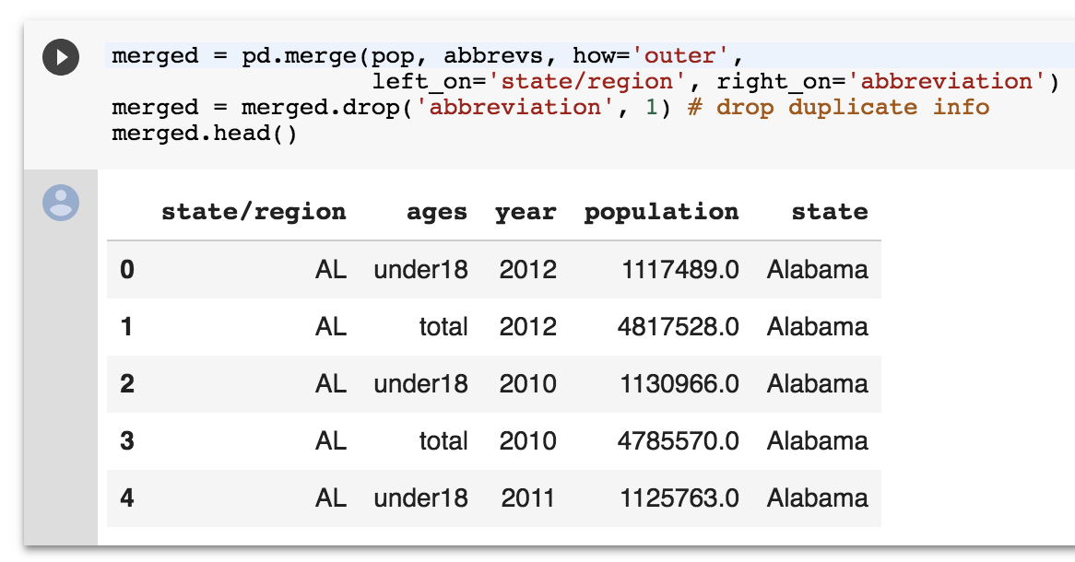
Pandas
- 16 -
~/code/03.07-Merge-and-Join.ipynb
엑셀파일을 쉽게 사용가능하며, 기존 DB에서 사용하던 다양한 종류의 Join을 사용할 수 있다.
US States Data 예제.
파일을 다운로드 한 뒤, Colaboratory에 업로드 하거나 직접 명령어를 통해 다운받을 수 있음.

Slide 17
Pandas
- 17 -
엑셀파일을 쉽게 사용가능하며, 기존 DB에서 사용하던 다양한 종류의 Join을 사용할 수 있다.

Slide 18
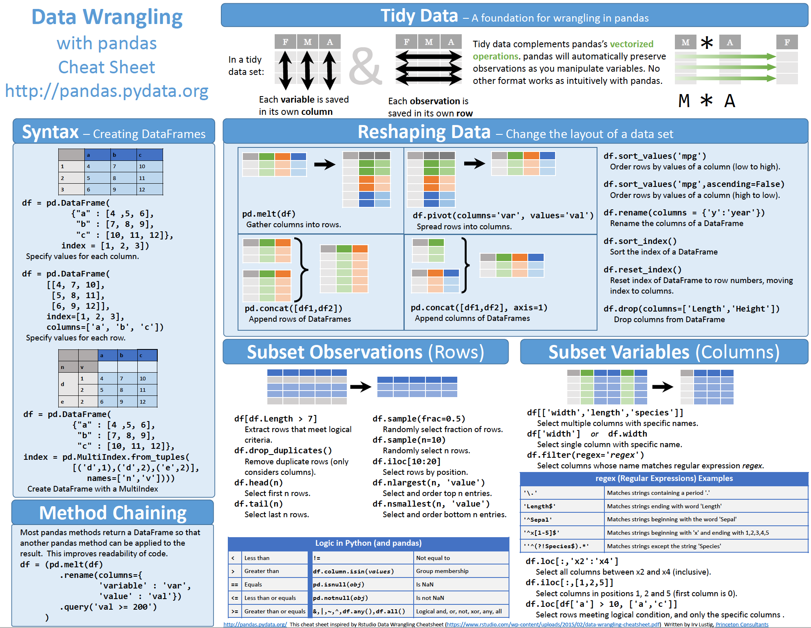
Pandas
- 18 -
~/참고자료/Pandas_Cheat_Sheet.pdf
Pandas의 기본 활용법은 Cheatsheet를 통해서 확인해볼 수 있음.

Slide 19
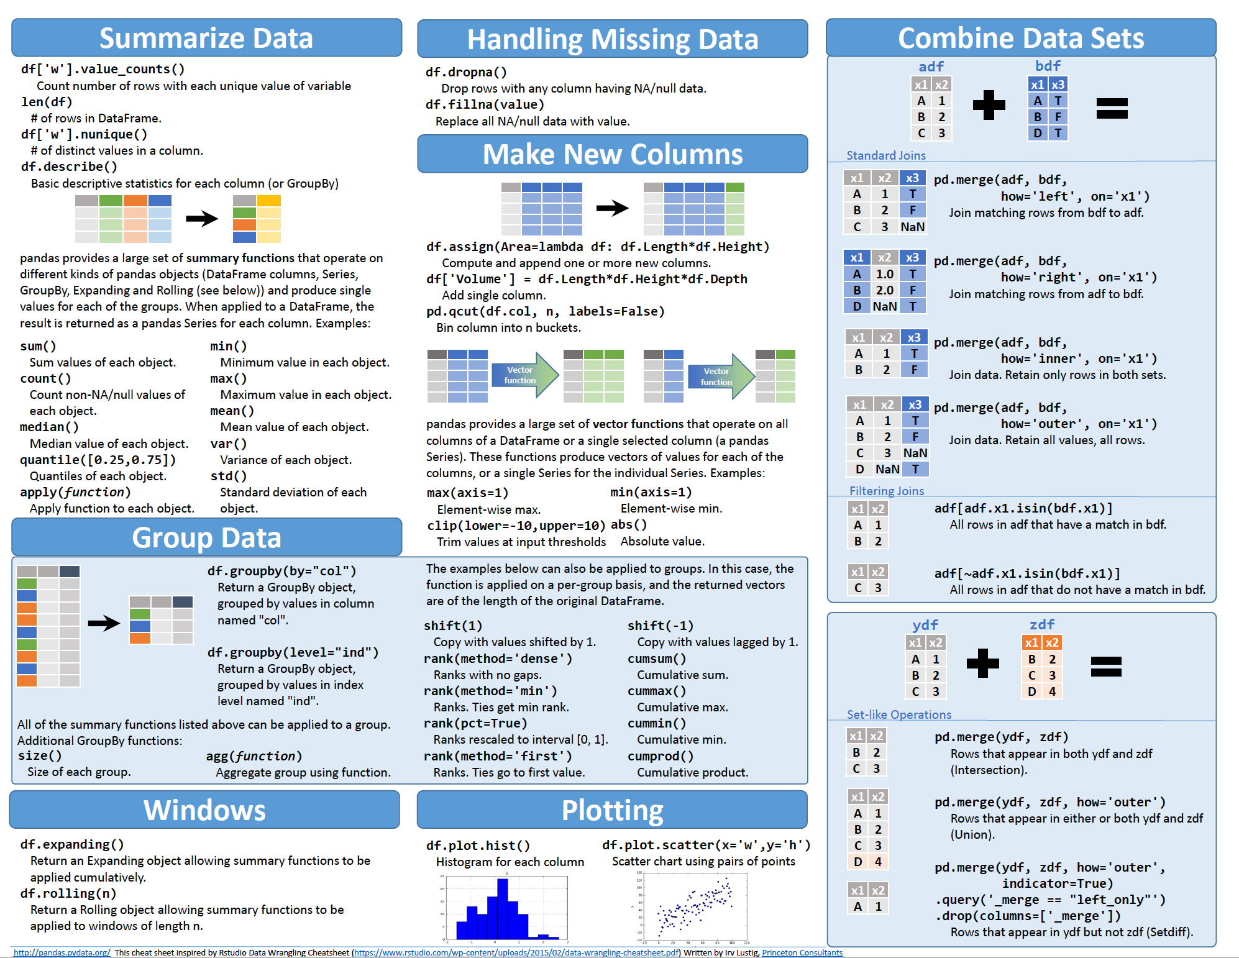
Pandas
- 19 -
~/참고자료/Pandas_Cheat_Sheet.pdf
Pandas의 기본 활용법은 Cheatsheet를 통해서 확인해볼 수 있음.

Slide 20
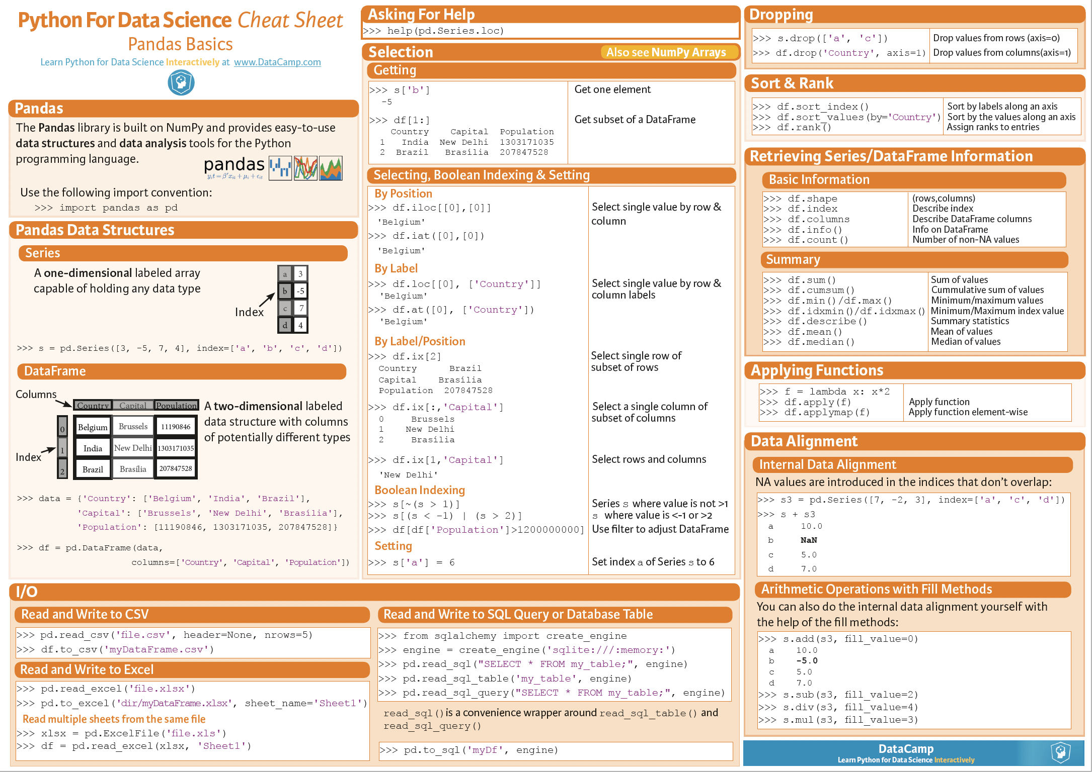
Pandas
- 20 -
~/참고자료/ Pandas_PythonForDataScience.pdf
Pandas의 기본 활용법은 Cheatsheet를 통해서 확인해볼 수 있음.

Slide 21
Clustering

Slide 22
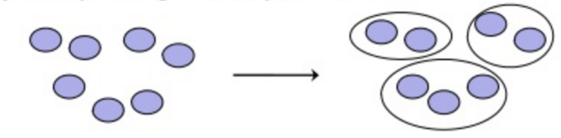
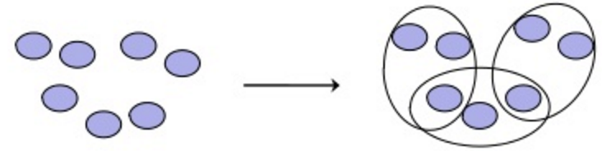
Clustering: Searching for Islands of Simplicity
- 22 -
군집 탐지 알고리즘(Clustering Algorithms)은 레코드들의 집단들(groups of records)을 찾아주는 것
자동 군집 탐지는 비지도 데이터 마이닝(undirect data mining) 기법의 일환으로, 데이터로 부터 어떠한 목표 변수(target variable) 없이 패턴을 찾아냄.
Hard Clustering : 각 레코드를 하나의 클러스터에 할당 (assign each record to a single cluster) e.g. K-mean clustering
Sorft Clustering : 각 레코드를 여러개의 클러스터에 연관시킴.
비록 군집 탐지 알고리즘이 비지도 기법이지만, 비즈니스의 목적에 따라 지도 활동(directed activity)이 추가되는 경우가 있음. 마케팅 분야에서 CRM의 일환으로 Clustering을 고객 Segmentation에 활용.
CEG(2015), Anna University, Text clustering
Gordon S. Linoff. Data Mining Techniques, 3rd Edition, 2011

Slide 23
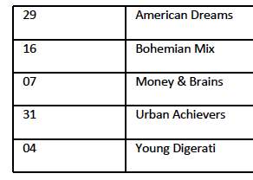
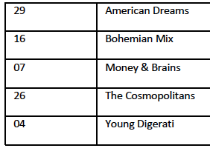
Customer Segmentation and Clustering
- 23 -
Clustering Americans by Demographics and Behavior
Claritas 라는 회사에서 미국인구를 도심지역(Cosmopolitan)과 교외(Urban) 지역으로 구분하면서 시작.
Similarity Clusters
동일성 모델(Similarity Model)을 기준으로 이상적인 고객간의 거리를 통해 점수(Scoring)를 산정하는 방식
신용카드 발급 회사의 주요 Profitable Customer의 분류
High-balance revolvers(리볼빙 고객)
High-volume transactors
Convenience users 때때로 많은 금액을 사용하는 고객
Gordon S. Linoff. Data Mining Techniques, 3rd Edition, 2011

Slide 24
Tracking Campaigns by Cluster-Based Segments
- 24 -
고객 캠페인을 진행할 경우 클러스터 기반 고객 분류를 통해 성과를 추적하거나 개선할 수 있음.
일반적으로 타겟 변수가 확실하면 Decision Tree 같은 기법들이 더 나은 결과를 도출할 수 있음.
Warning : It is not usually a good idea for business people to select a data mining technique. Business people should concentrate on properly defining the business problem and let a data mining expert decide how best to attack it.
실패한 마케팅 캠페인 중에서도 고객 segment에 따라 효과를 실제로 본 집단도 있을 수 있고, 추후 segment별 캠페인 진행을 실시하여 순차적으로 효과를 향상 시킬 수 있을 것임.
Tip : Lurking inside failed marketing campaigns may be customer segments where the campaign actually worked. Finding these segments canpowerfully improve subsequent campaigns.
e.g. Tenure in the current subscription period / Number of previous subscriptions, prior to the current one / Total tenure over all subscriptions/ Original acquisition channel, etc
Gordon S. Linoff. Data Mining Techniques, 3rd Edition, 2011

Slide 25
Customer Segmentation and Clustering
- 25 -
Clustering Reveals an Overlooked Market Segment
클러스터링을 통해 그 동안 간과했던 Market Segment를 발견한 사례
e.g. Bank of America’s National Consumer Assets Group in San Francisco (1990s)
- 프로젝트 전에는 home equity loan marketing의 타겟을 2개로만 구분함. Parents of college-ange children과 people with high but variable incomes.
- 데이터 마이닝 결과 14개의 cluster들을 발견함.
Fitting the Troops
클러스터링을 통해 군복 사이즈군을 다양화 시키려 했던 사례
e.g. U.S. Army redesing the sizing of unifiorms for female soldiers.
3000명의 여성의 100개의 measurements를 활용하여 K-mean 알고리즘을 활용함.
결과적으로 군복의 사이즈를 재편성하지는 않았으나, 기존의 전통적인 방법에 비해 정교한 추정이 가능함.
Gordon S. Linoff. Data Mining Techniques, 3rd Edition, 2011

Slide 26
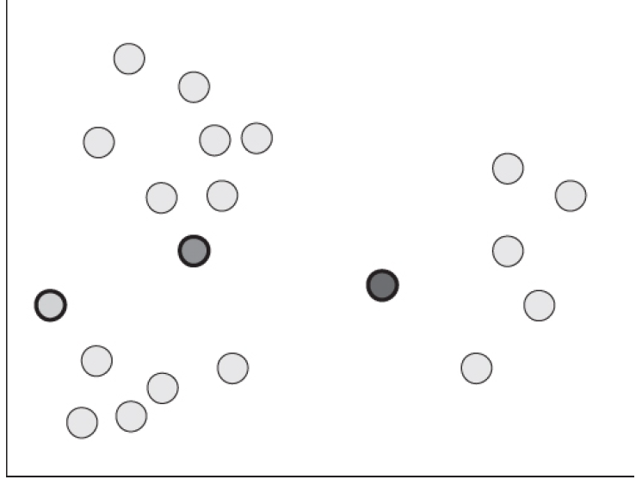
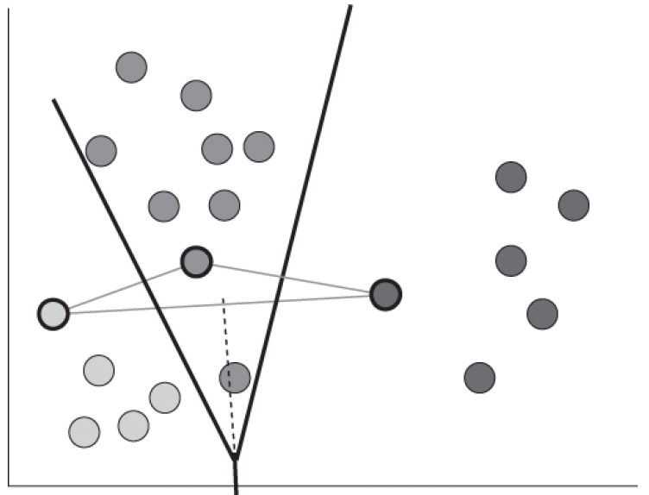
The K-Means Clustering Algorithm
- 26 -
데이터 점들의 서로에 대한 유사성을 기초로한 고정된 수(K)의 군집들을 찾는 것(MacQueen, 1967)
이해를 돕기위해 두 원소로 이루어진 벡터(x1, x2)로 표현 되었으나 실제로는 n개의 원소.
1) 임의로 K개의 데이터 포인트들을 시드로 선택 (임의의 K개의 레코드 선택)
2) 각 레코드들을 가장 가까운 시드에 배정 (군집 사이의 경계를 찾음)
Figure 13.1 Three data points have been chosen as cluster seeds.
Figure 13.2 The initial clusters are formed by assigning each data point to the closest seed.
Gordon S. Linoff. Data Mining Techniques, 3rd Edition, 2011

Slide 27
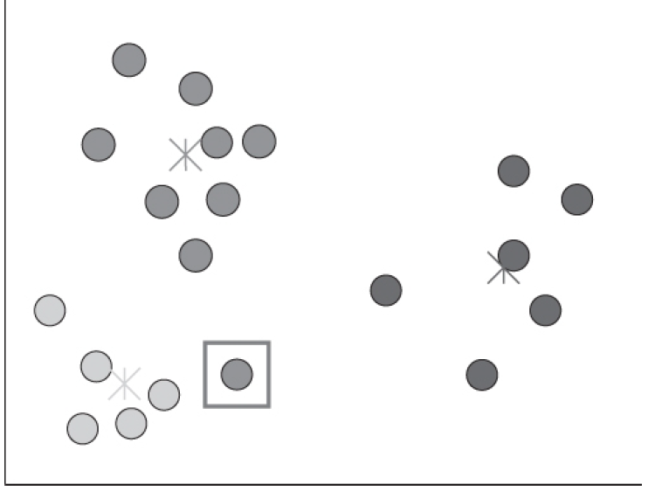
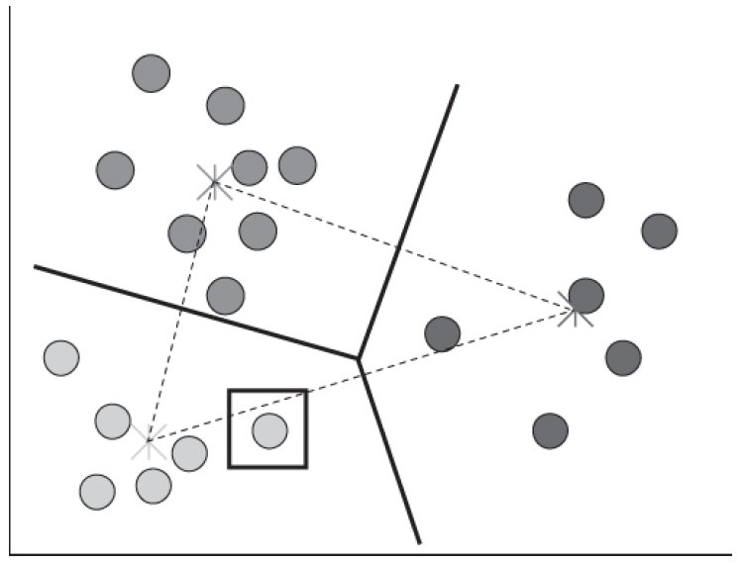
The K-Means Clustering Algorithm
- 27 -
데이터 점들의 서로에 대한 유사성을 기초로한 고정된 수(K)의 군집들을 찾는 것(MacQueen, 1967)
3) 군집들의 중심점을 찾음. (초기 시드들에 비해 중심점이 군집들을 더 잘설명함. 중심점을 찾는 방법은 단순이 군집의 모든 레코드에 대해 각 차원의 평균값을 취하는 것)
Figure 13.3 In the update step, the cluster centroid is calculated as the average value of the cluster members.
Figure 13.4 The k-means algorithm terminates when no records are reassigned following the latest relocation of
the centroids.
Gordon S. Linoff. Data Mining Techniques, 3rd Edition, 2011

Slide 28
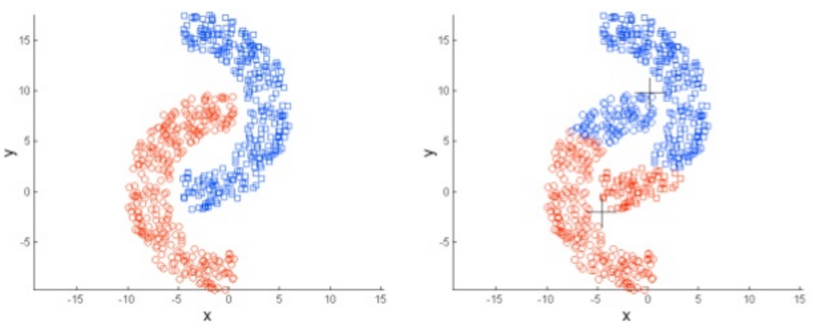
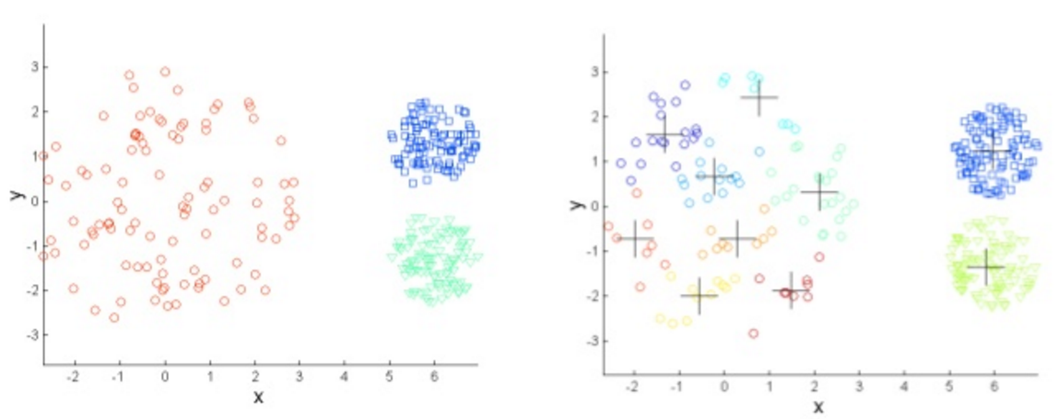
Pros and Con of K-Mean Clustering
- 28 -
Pros : 공간 복잡도 측면에서 다른 군집화 알고리즘에 비해 시간복잡도 측면에서 빠른 속도를 보인다.
일반적인 군집화 알고리즘은 O(n²) 혹은 O(nlogn)임에 비해 K-mean의 경우 O(n)
Cons : 초기 군집 숫자를 정해주어야 한다는 점, 데이터 분포의 특성에 따라 군집하기 어려운 데이터도 있음
Non Globular Shape (Tan, 2004)
- 데이터 분포의 특성으로 인한 한계
Overcoming K-means limitations (Tan, 2004)
- 초기 군집 숫자를 정해주어야
하는데서 오는 한계
Tan,Steinbach, Kumar (2004) Introduction to Data Mining

Slide 29
Unsupervised Learning
Python Code

Slide 30
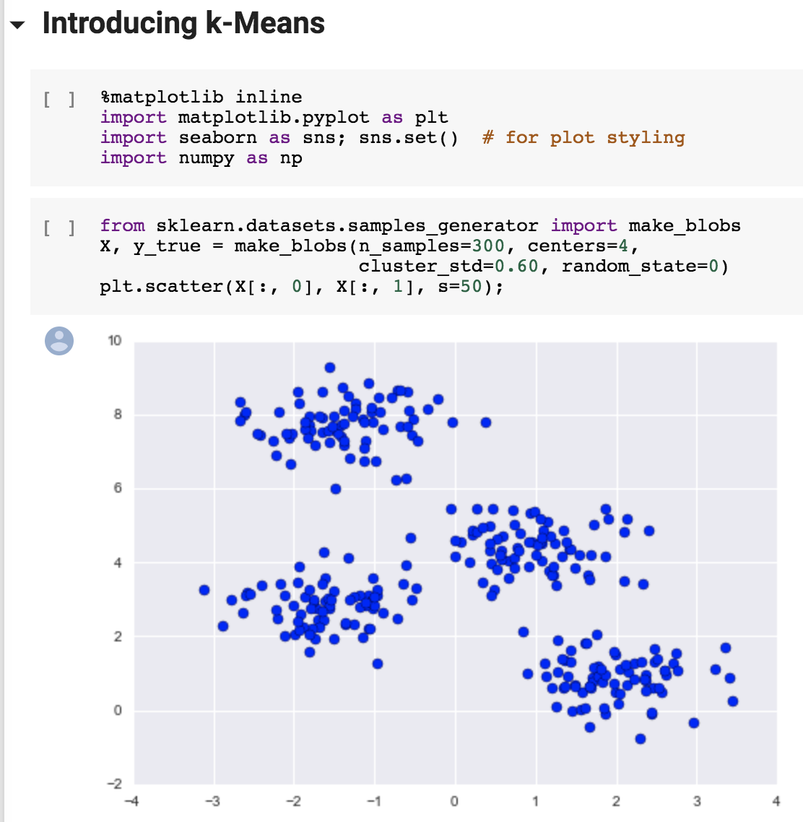
K-Mean Clustering Example using Python
- 30 -
~/code/ 05_11_K_Means.ipynb
K-Mean 클러스터링을 위한 데이터 생성

Slide 31
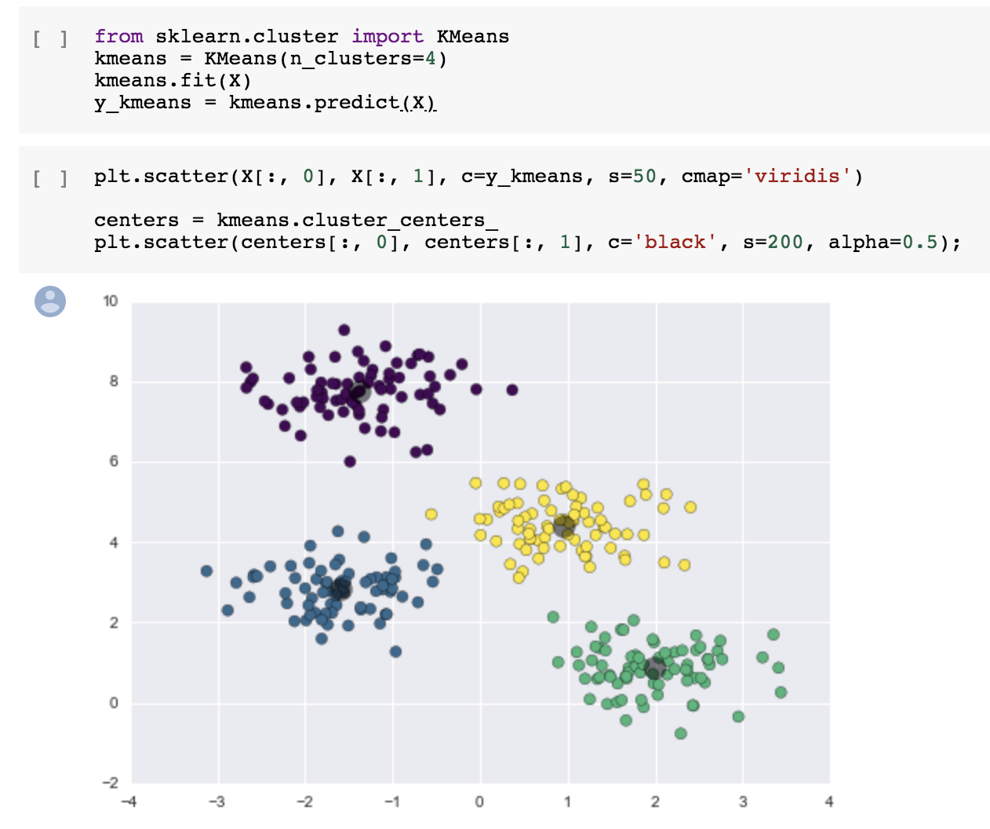
K-Mean Clustering Example using Python
- 31 -
~/code/ 05_11_K_Means.ipynb
sklearn에서 Kmean을 불러온뒤, 클러스터 숫자를 지정해주고, 모델 생성fit 뒤, 예측하는 간단한 코드

Slide 32
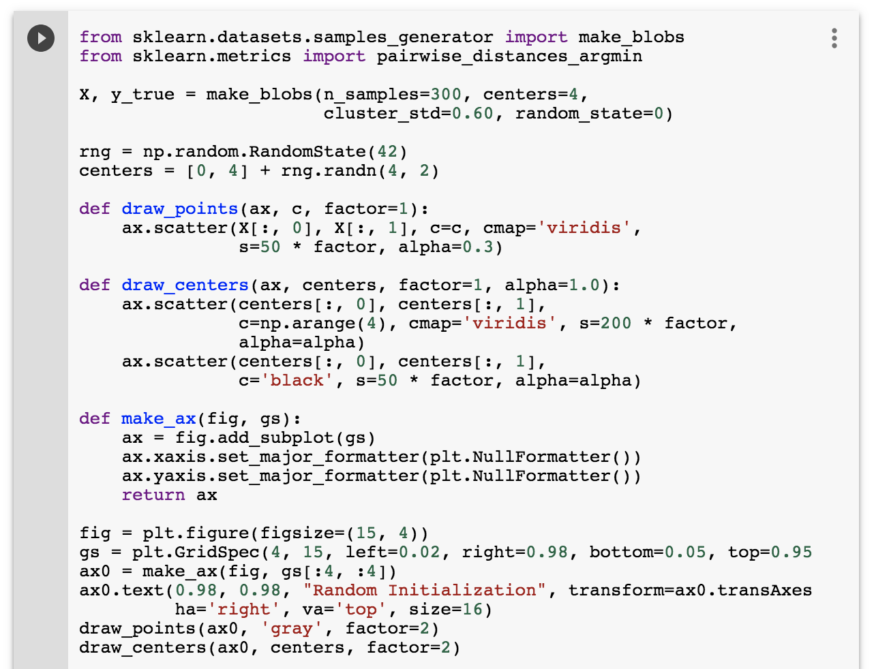
(심화) K-Mean Clustering (E-M)
- 32 -
~/code/ 05_11_K_Means.ipynb
k-Means Algorithm: Expectation–Maximization 기댓값-최대화 방법으로 E-단계에서는 점을 가장 가까운 군집 중심에 할당하고, M-단계에서는 군집 중심을 평균값에 설정하는 과정을 반복
임의로 지정되는 K의 Seed값에 비해 군집의 성격을 보다 명확히 설명하는 경향이 있음

Slide 33
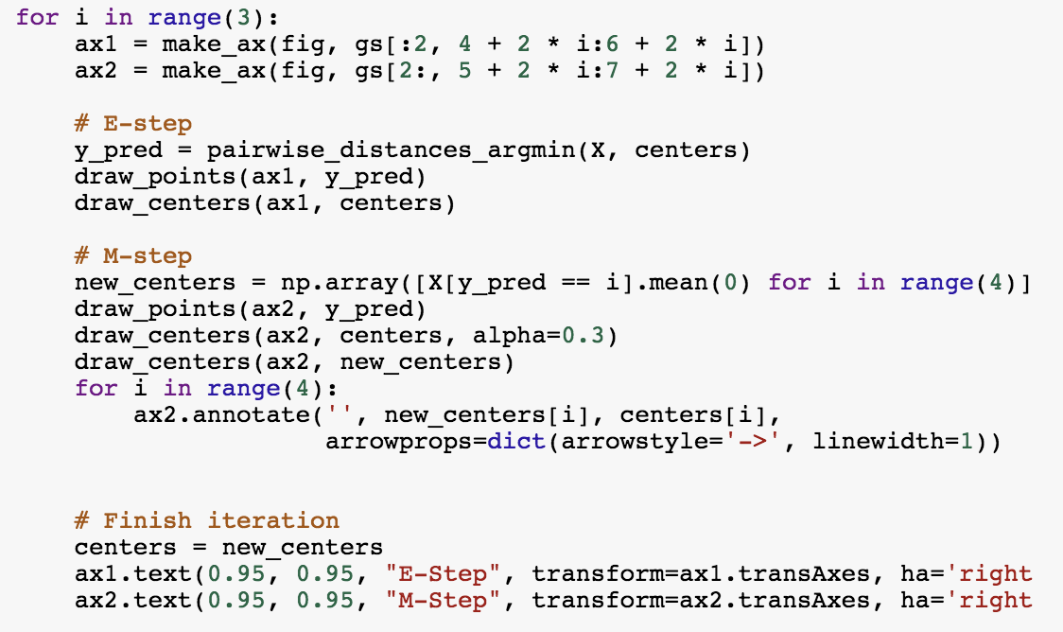
(심화) K-Mean Clustering (E-M)
- 33 -
~/code/ 05_11_K_Means.ipynb
k-Means Algorithm: Expectation–Maximization 기댓값-최대화 방법으로 E-단계에서는 점을 가장 가까운 군집 중심에 할당하고, M-단계에서는 군집 중심을 평균값에 설정하는 과정을 반복
임의로 지정되는 K의 Seed값에 비해 군집의 성격을 보다 명확히 설명하는 경향이 있음

Slide 34
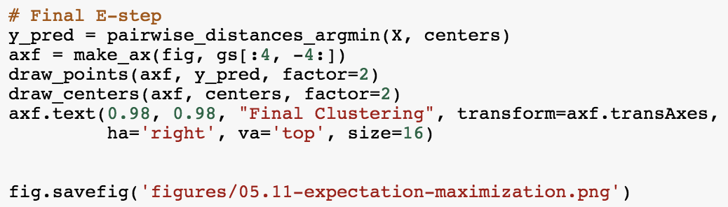
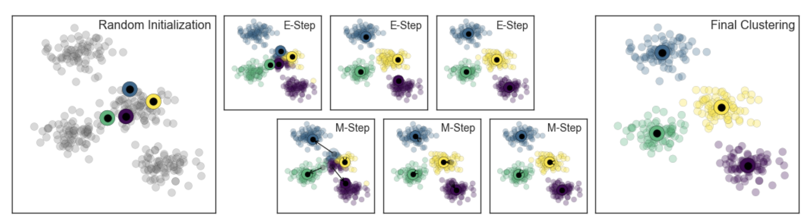
(심화) K-Mean Clustering (E-M)
- 34 -
~/code/ 05_11_K_Means.ipynb
k-Means Algorithm: Expectation–Maximization 기댓값-최대화 방법으로 E-단계에서는 점을 가장 가까운 군집 중심에 할당하고, M-단계에서는 군집 중심을 평균값에 설정하는 과정을 반복
임의로 지정되는 K의 Seed값에 비해 군집의 성격을 보다 명확히 설명하는 경향이 있음

Slide 35
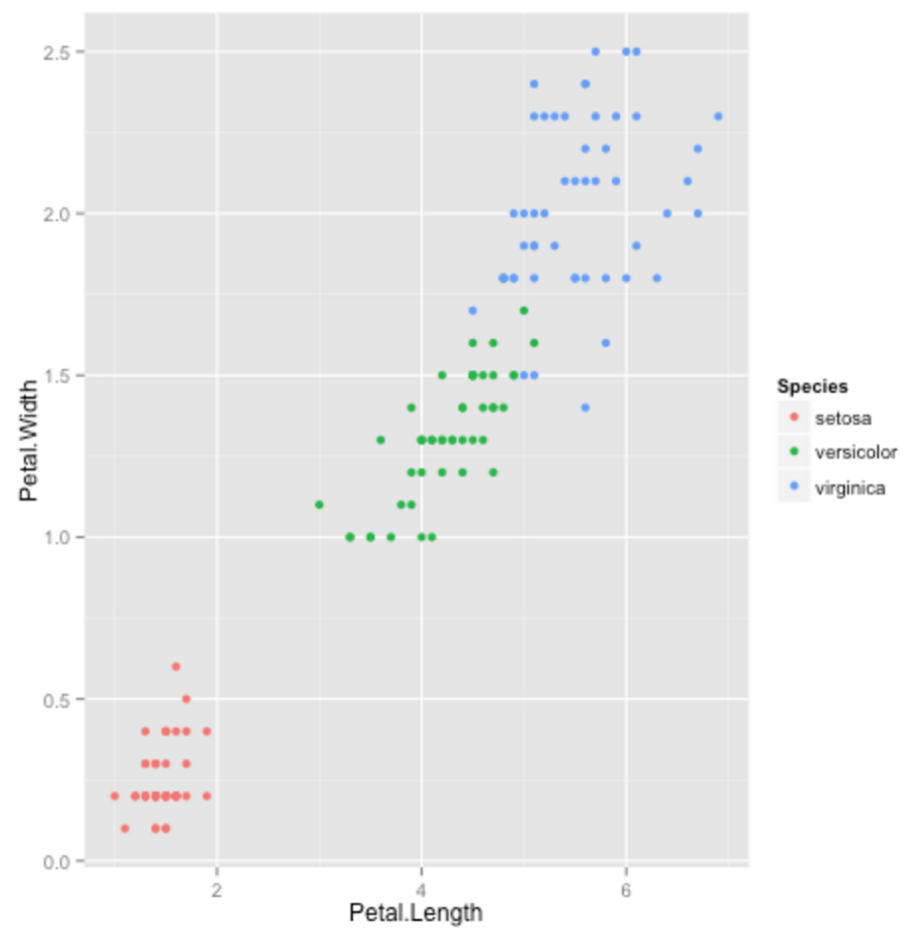
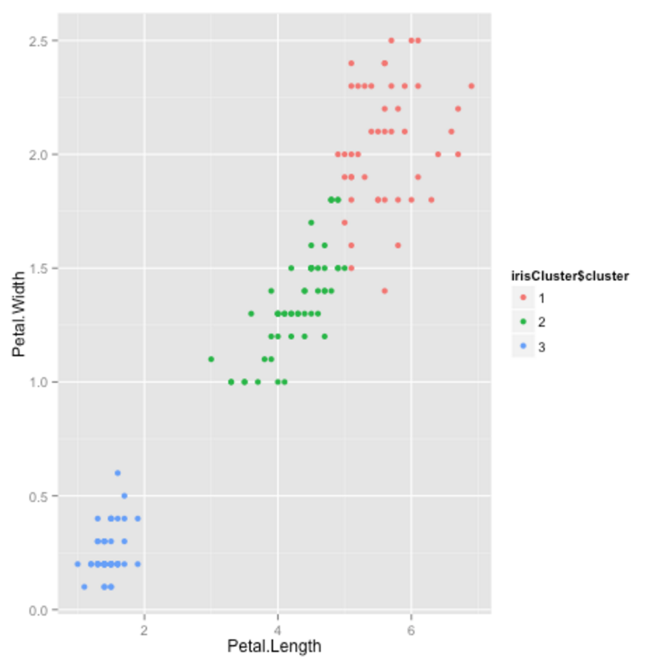
(Optional) K-Mean Clustering Example using R
- 35 -
R을 활용하여 Iris 데이터를 K-mean 클러스터링으로 구분한 것과 실제 분류 차트
https://gist.github.com/yunho0130/c3b82868d61bf81e71bb1bbbe97b1199

Slide 36
Voronoi Diagrams and K-Means Clusters
- 36 -
보로노이 다이어그램은 어떤 시드 점(seed point)들과의 거리에 따라서 평면을 분할한 그림(Voronoi, 1908)
Voronoi Diagrams
Choosing the Cluster Seeds
Voronoi diagrams facilitate nearest neighbor queries such as the location of the closest metro station, cell phone tower, or Starbucks to a given address.
Figure 13.4 The k-means algorithm terminates when no records are reassigned following the latest relocation of
the centroids.
Tip: 동일한 K값을 기준으로 다른 시드 값을 시도해 보고 비교해보기.

Slide 37

Voronoi Diagrams and K-Means Clusters
- 37 -
보로노이 다이어그램은 어떤 시드 점(seed point)들과의 거리에 따라서 평면을 분할한 그림(Voronoi, 1908)
(Optional) 보로노이 다이어 그램의 활용 예시.
그림 출처: https://github.com/MauriceGit/Delaunay_Triangulation

Slide 38
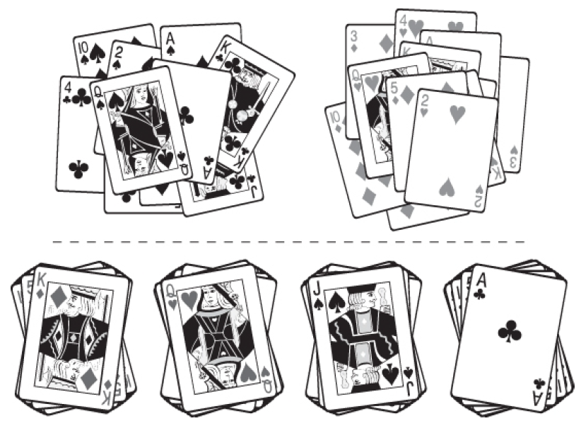
Choosing K
- 38 -
K-mean 알고리즘에서 K의 선택이 매우 중요한데, 성능 평가를 수행하기도 하지만 주관적 요소도 중요함
아래는 K=2일때와 K=4일 때의 군집화 결과인데, 해당 군집이 사용될 곳에 따라 더 좋은 군집으로 평가 된다. (human judgment)
Figure 13.3 In the update step, the cluster centroid is calculated as the average value of the cluster members.

Slide 39
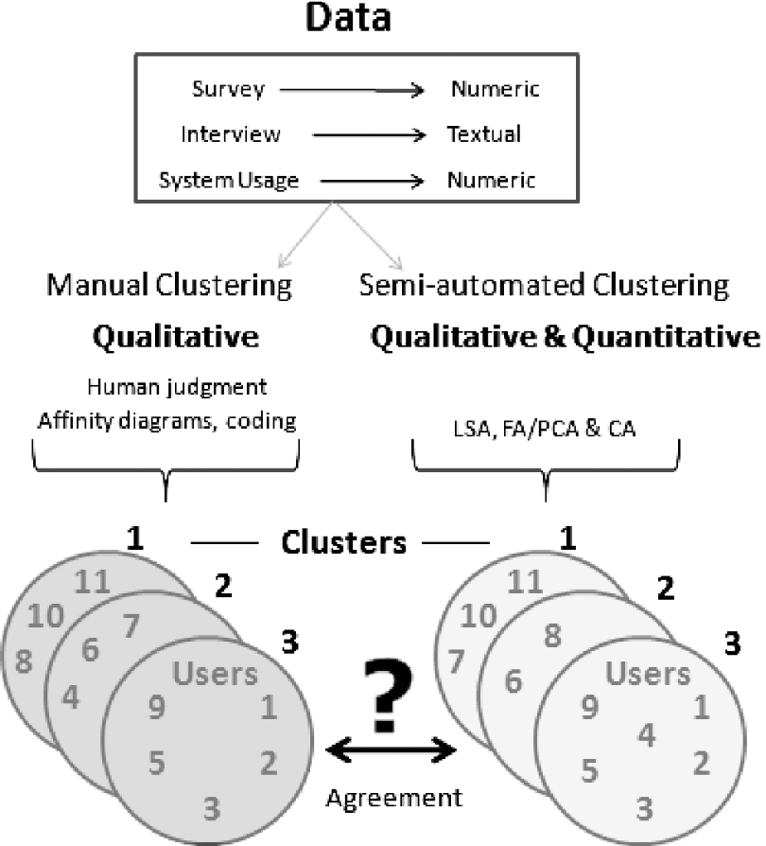
Using K-Means to Detect Outliers
- 39 -
K-Mean을 활용해 불량품을 제거하나거 이상 탐지 (Fraud Dectection) 등에 활용할 수 있다.
e.g.1. Testing electric motors at the factory
e.g.2. Detecting presence of abnormal cells
e.g.3. Detecting calling patterns indicative of fraud in telecommunications
Semi-Directed Clustering
Semi-directed 군집화는 타겟 변수가 1개 이상일 때 좋은 옵션
e.g. Boston Globe newspaper
그림 출처: Tony(2012), IEEE, Comparing Semi-Automated Clustering Methods for Persona Development

Slide 40
Characterizing Clusters by Their Centroids
- 40 -
중심점은 군집의 전형적인 구성원(typical member)을 나타내며, 클러스터를 시각화 하기에 좋은 방법
e.g. 아래의 The parallel dimension plot 차트를 통해 Cluster 2의 모든 구성원이 Department 22에서 구매를 했고 Cluster 3의 구성원은 모두 Departement 23에서 구매를 했음을 알 수 있음.
Figure 13.7 This parallel coordinates chart shows five clusters with the percentage of shoppers who have made a
purchase in each department.

Slide 41
Characterizing Clusters by What Differentiates Them
- 41 -
각 클러스터를 구분짓는 데에 가장 중요한 특징을 Z-Score를 활용하면 시각화에 용이함
The average value of each variable within a particular cluster and compare it to the average of the same variable in the overall population. Represent this difference as a z-score.
Figure 13.8 This chart compares the distribution of purchasers and non-purchasers in two clusters with the distribution in the overall population.
(Optional. Segment Profile node in SAS Enterprise Miner)

Slide 42
Using Decision Trees to Describe Clusters
- 42 -
Decision Tree와 Clustering 간에 유사성(remarkable similarity)과 차이점(important difference)이 있음
각 레코드들을 분할하여 구분한다는 점에서는 같음.
Decision Tree : 항상 축과 평행함 (always parallel to an axis) 그 이유는 의사결정 나무의 근원적인 규칙 때문임. (If X is greater than or equal to n, go left. Otherwise, go right)
K-means clusters : 어떤 각도로도 분할이 가능 (any angle)
Figure 13.9 The directed clusters found by decision trees have boundaries that are parallel to the axes.

Slide 43
K-Mean Clustering vs K-Nearest Neighbors
- 43 -
KNN은 이미 다른 레코드들은 구분되어 있고, 구분되어 있지 않은 레코드의 분류를 추정할 때 쓰는 알고리즘
K-means is a clustering algorithm that tries to partition a set of points into K sets (clusters) such that the points in each cluster tend to be near each other. It is unsupervised because the points have no external classification.
K-nearest neighbors is a classification (or regression) algorithm that in order to determine the classification of a point, combines the classification of the K nearest points. It is supervised because you are trying to classify a point based on the known classification of other points.
글 출처: http://stats.stackexchange.com/questions/56500/what-are-the-main-differences-between-k-means-and-k-nearest-neighbours
그림출처: Ricky (2012) Predictive Analytics: NeuralNet, Bayesian, SVM, KNN

Slide 44
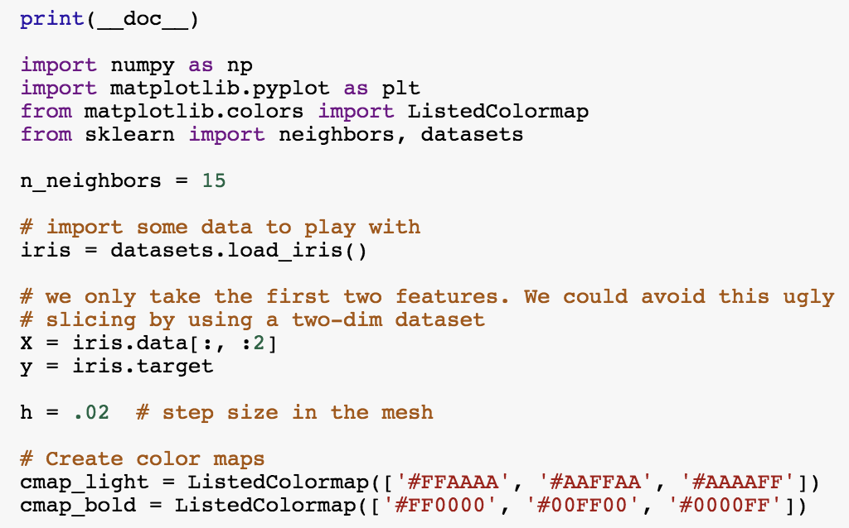
K-Nearest Neighbors (Python Code)
- 44 -
~/code/KNN_sklearn.ipynb
데이터 점들의 서로에 대한 유사성을 기초로한 고정된 수(K)의 군집들을 찾는 것(MacQueen, 1967)
https://scikit-learn.org/stable/auto_examples/neighbors/plot_classification.html#sphx-glr-auto-examples-neighbors-plot-classification-py

Slide 45
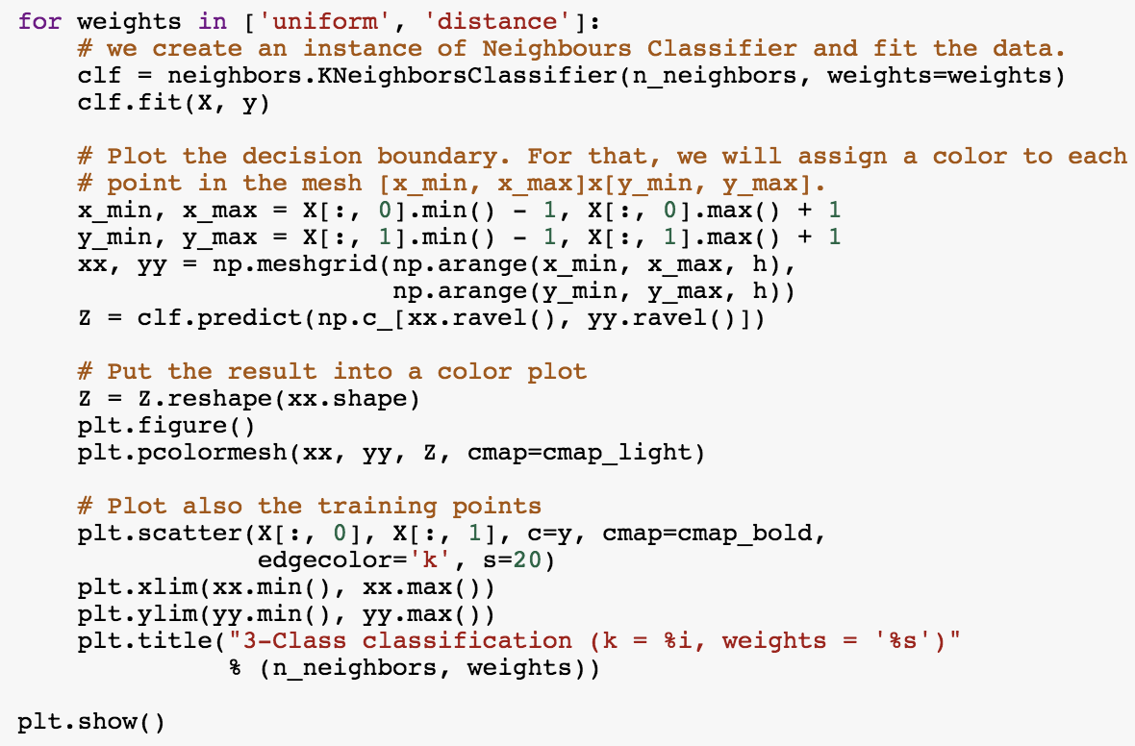
K-Nearest Neighbors (Python Code)
- 45 -
~/code/KNN_sklearn.ipynb
데이터 점들의 서로에 대한 유사성을 기초로한 고정된 수(K)의 군집들을 찾는 것(MacQueen, 1967)
https://scikit-learn.org/stable/auto_examples/neighbors/plot_classification.html#sphx-glr-auto-examples-neighbors-plot-classification-py

Slide 46
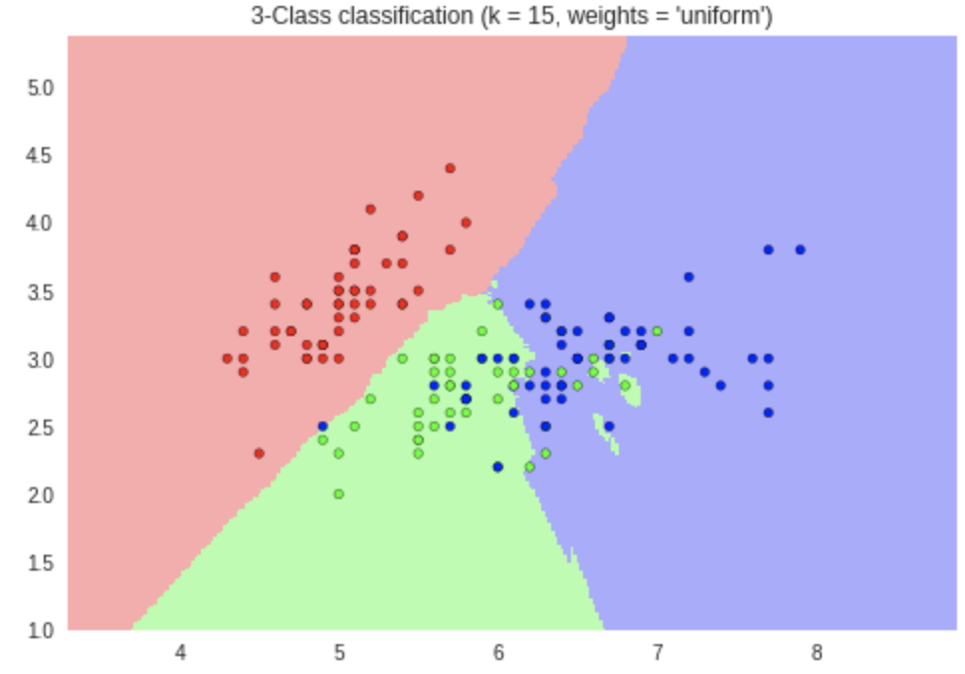
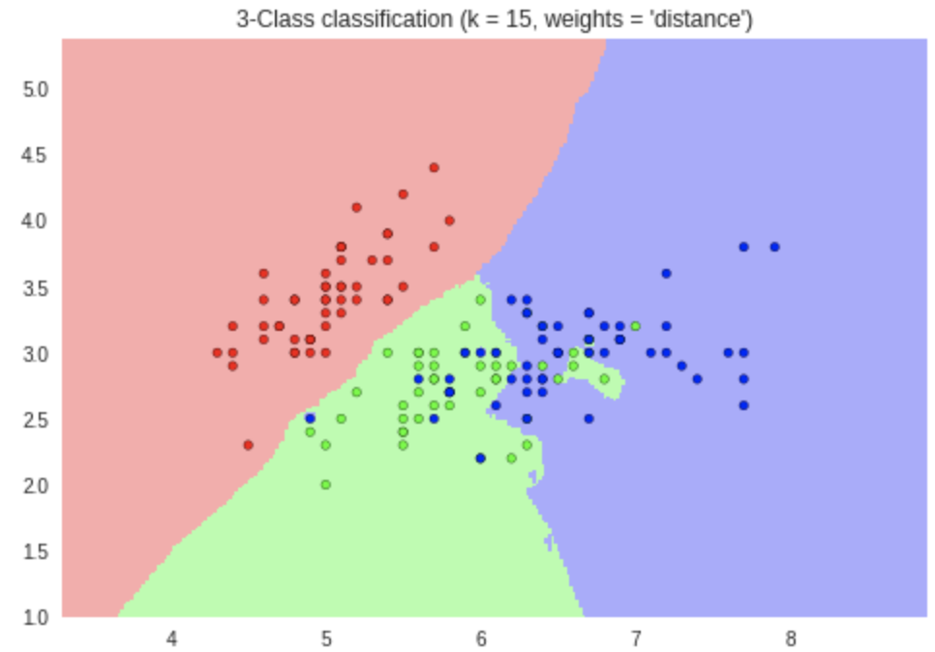
K-Nearest Neighbors (Python Code)
- 46 -
~/code/KNN_sklearn.ipynb
데이터 점들의 서로에 대한 유사성을 기초로한 고정된 수(K)의 군집들을 찾는 것(MacQueen, 1967)
가중치를 조절하여, 군집형성을 조절할 수 있음.
https://scikit-learn.org/stable/auto_examples/neighbors/plot_classification.html#sphx-glr-auto-examples-neighbors-plot-classification-py

Slide 47
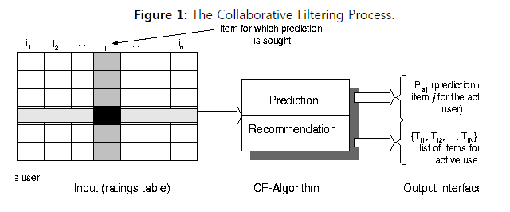
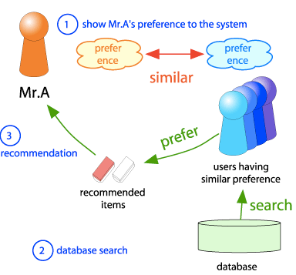
Collaborative filtering (Memory based Approach)
- 47 -
기존의 정형화된 관계 정의에서 벗어낫 취향, 코드별 관계성의 연관성을 통해 추천
Item Based Collaborative Filtering takes the similarities between items’ consumption history.
User Based Collaborative Filtering considers similarities between user consumption history.
Badrul M. Sarwar, Overview of the Collaborative Filtering Process, 2001, http://www10.org/cdrom/papers/519/node6.html
Java 기반 Collaborative Filtering Library
http://www.philippeadjiman.com/blog/2009/11/11/flexible-collaborative-filtering-in-java-with-mahout-taste/
Python 기반 Collaborative Filtering Code
http://aimotion.blogspot.kr/2009/11/collaborative-filtering-implementation.html
http://www.quuxlabs.com/blog/2010/09/matrix-factorization-a-simple-tutorial-and-implementation-in-python/
R 기반 Collaborative Filtering Code http://www.salemmarafi.com/code/collaborative-filtering-r/

Slide 48
Collaborative filtering (Memory based)
- 48 -
기존의 정형화된 관계 정의에서 벗어낫 취향, 코드별 관계성의 연관성을 통해 추천
협업 필터링 방식의 한계점
Scalability(확장성) : 가까운 이웃의 계산비용이 매우 높고, 유사성의 사전계산이 가능하더라도 잠재적으로 사용자들의 불안정한 선호도가 계속 변함 -> 그래서 user Base가 아닌 Item Base로
Sparsity(희소성) : 때로 사용자들은 1%미만의 제품을 구입하므로, 충분한 Neighbors를 찾기가 어렵고, 희소제품에 대한 프레퍼런스를 가진 사용자들을 찾기 어려움
Cold Start Problem : 새로운 사용자가 시스템에 들어오고 Rating이 거의 없으면 비슷한 사용자들을 identify하기 어렵고 추천퀄리티를 높이기 어려움
Shilling Atacks : 실링에 의해 의도적으로 데이터가 주입되어서 발생하는 문제로 Push attack, nuke attack의 문제가 발생함 (특정영화에만 높은 점수나 낮은 점수 주기 등)

Slide 49
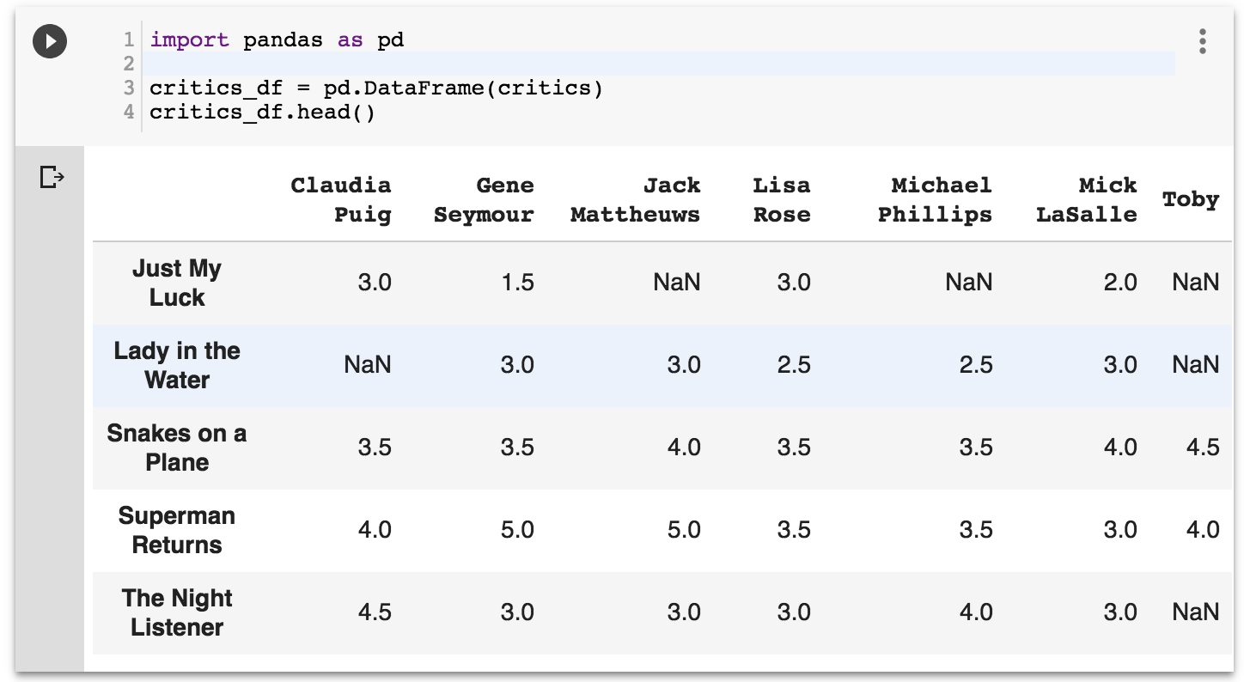
Collaborative filtering (Memory based)
- 49 -
~/code/Collaborative Filtering_wikidocs.ipynb
기존의 정형화된 관계 정의에서 벗어낫 취향, 코드별 관계성의 연관성을 통해 추천
영화와 관람객이 매긴 평점 데이터
기본적으로 결측값이 있을 수 밖에 없는 데이터 형태

Slide 50
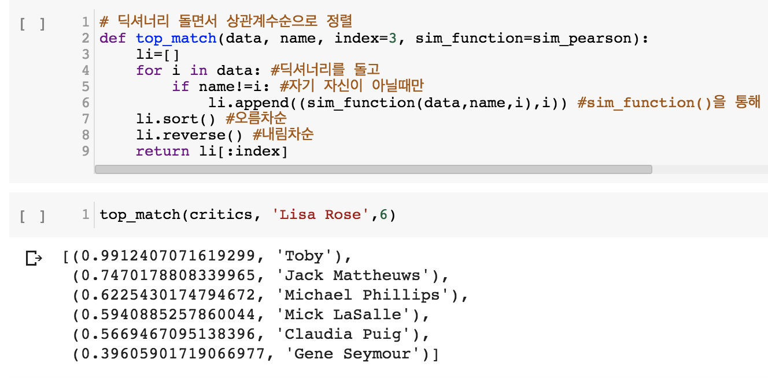
Collaborative filtering (Memory based)
- 50 -
~/code/Collaborative Filtering_wikidocs.ipynb
기존의 정형화된 관계 정의에서 벗어낫 취향, 코드별 관계성의 연관성을 통해 추천
다른 사람들과 얼마나 유사한지를 도출

Slide 51
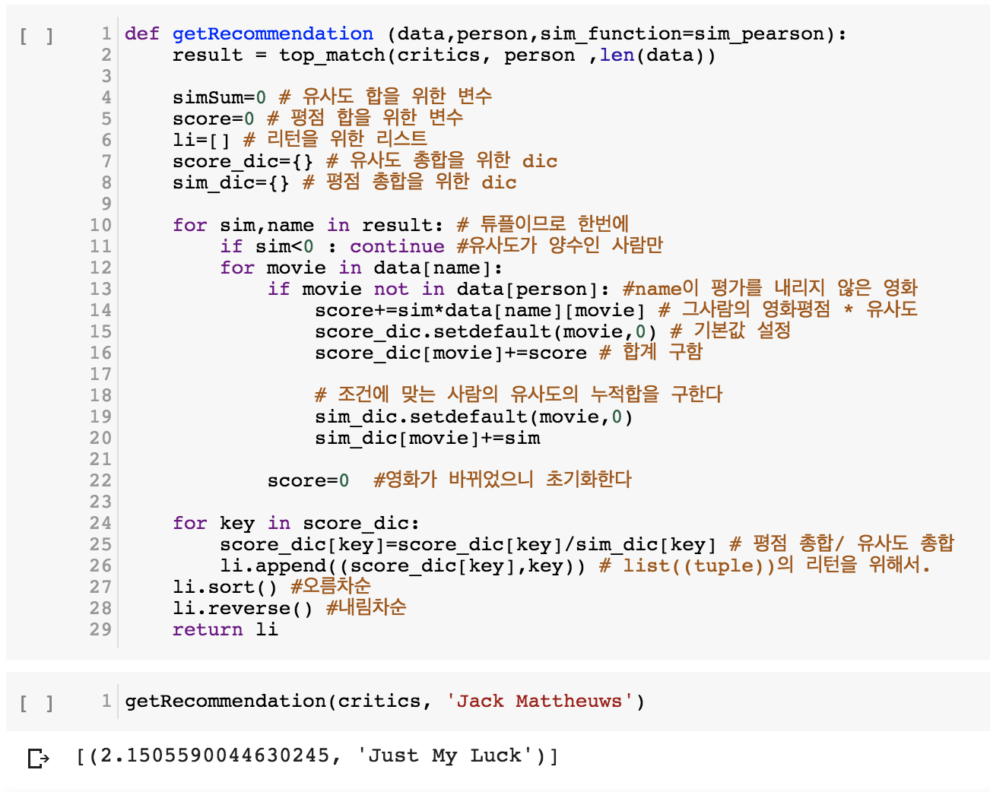
Collaborative filtering (Memory based)
- 51 -
~/code/Collaborative Filtering_wikidocs.ipynb
기존의 정형화된 관계 정의에서 벗어낫 취향, 코드별 관계성의 연관성을 통해 추천
안 본 영화 중에 가장 높은 평점을 줄 것으로 예측되는 영화를 추천

Slide 52
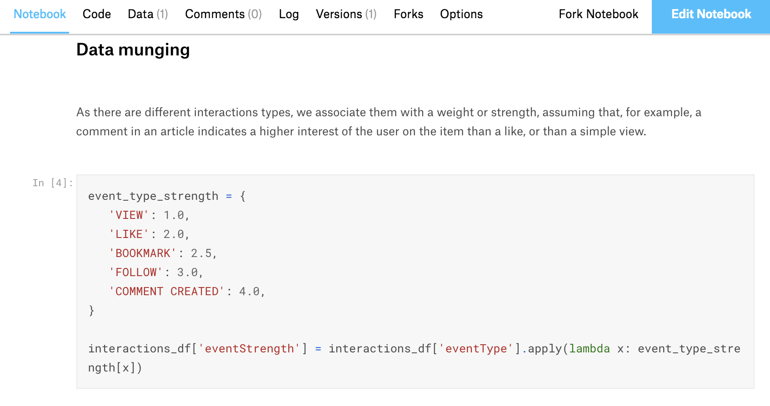
Collaborative filtering(심화)
- 52 -
컨텐츠에 대한 사용자의 반응을 임의로 가중치를 산정하여, 해당 점수를 기반으로 컨텐츠를 추천
유사한 반응 정도를 측정하여 추천을 해주거나
사람들이 대체로 좋아하는 인기있는 컨텐츠를 추천해줄 수 있다.
https://www.kaggle.com/yunho0130/recommender-systems-in-python-101-c50cdc?scriptVersionId=7995484

Slide 53
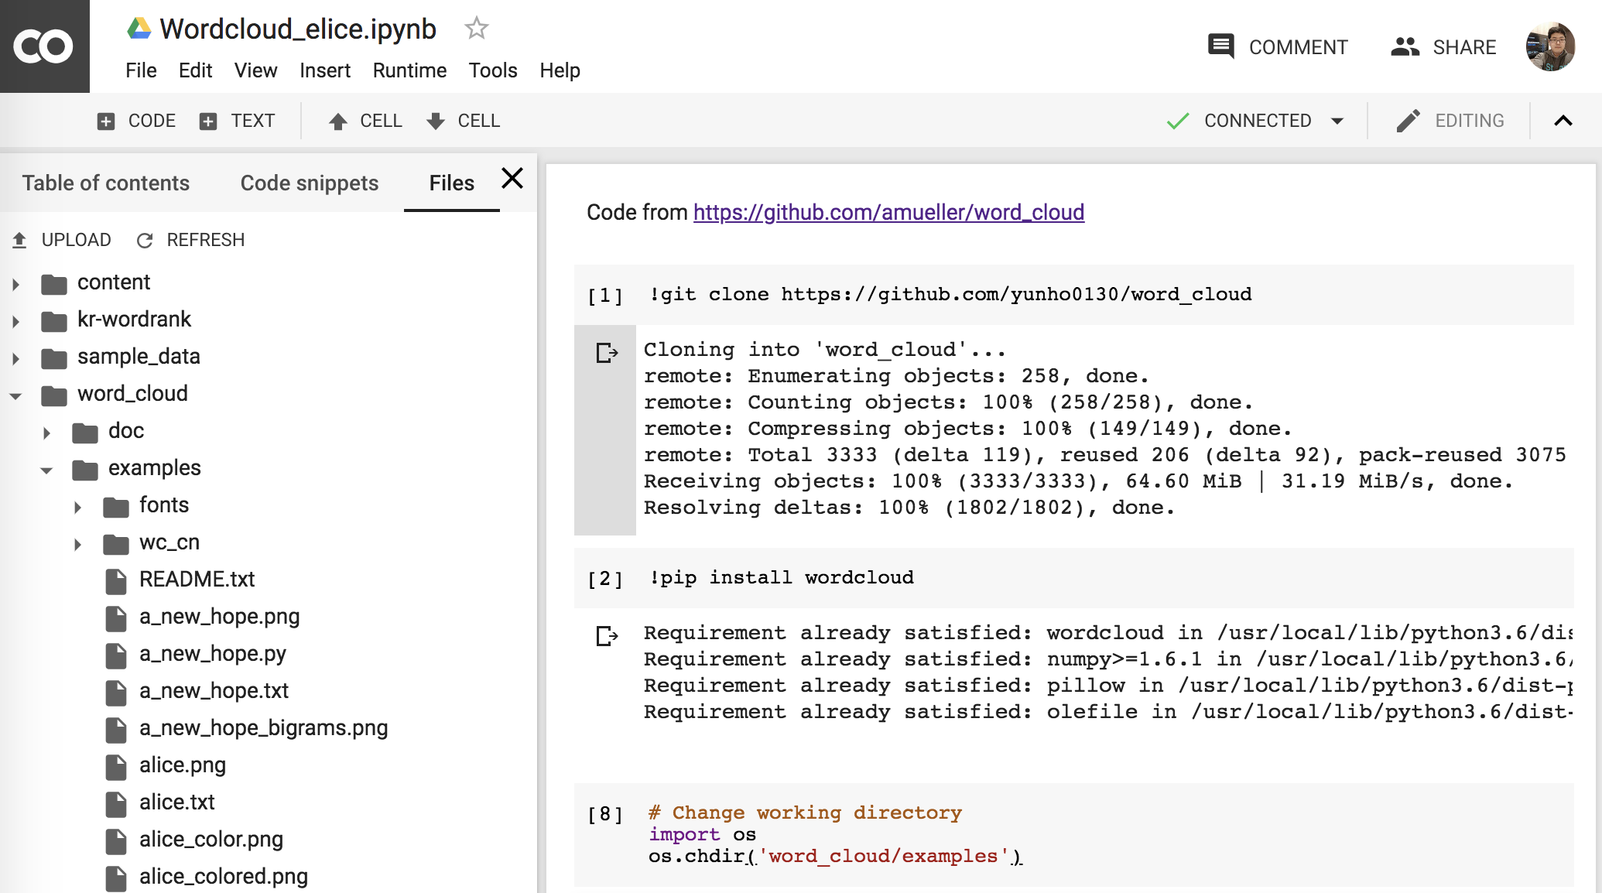
Text Mining (Word Cloud)
- 53 -
~/code/Wordcloud_elice.ipynb
글에서 많이 언급되는 특정 형태소/품사를 추출하여 시각화 하는 방법
git clone과 pip를 통해서 colaboratory에 다른 개발자가 작업한 결과물을 활용할 수 있음.
os.chdir을 통해서 현재 작업중인 디렉토리를 설정해주는 것이 가능함.
https://github.com/amueller/word_cloud

Slide 54
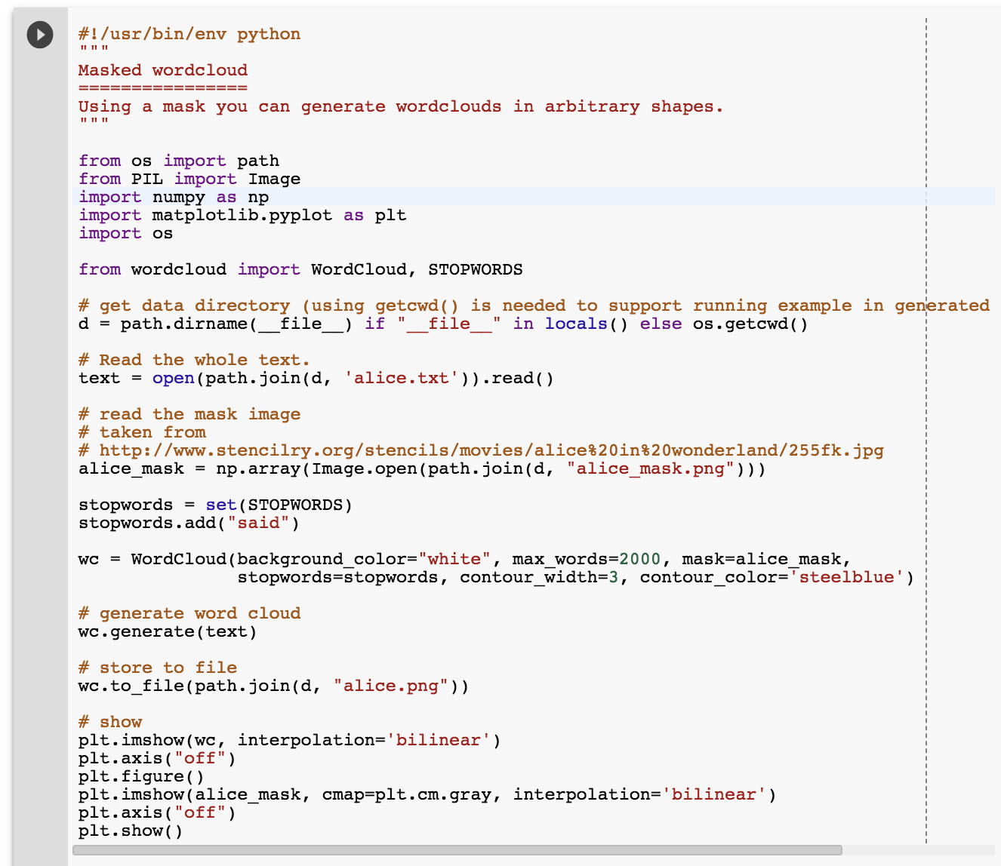
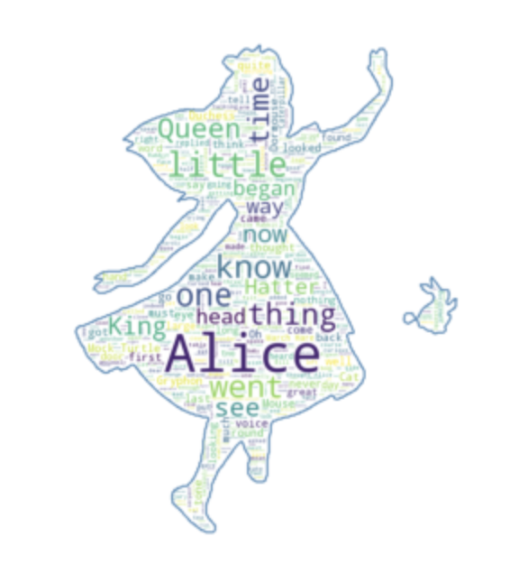
Text Mining (Word Cloud)
- 54 -
~/code/Wordcloud_elice.ipynb
글에서 많이 언급되는 특정 형태소/품사를 추출하여 시각화 하는 방법
git clone과 pip를 통해서 colaboratory에 다른 개발자가 작업한 결과물을 활용할 수 있음.
os.chdir을 통해서 현재 작업중인 디렉토리를 설정해주는 것이 가능함.
https://github.com/amueller/word_cloud

Slide 55
Text Mining (Word Cloud: 한글)
- 55 -
마스킹 이미지를 활용하여 워드 클라우드의 모양도 지정이 가능함.
한글 폰트 지정을 위해, 경로를 설정해줘야 하므로 클라우드가 아닌 로컬 머신환경상에서 하는 것을 추천
font_path = '/usr/share/fonts/truetype/nanum/NanumBarunGothic.ttf'
https://lovit.github.io/nlp/2018/04/17/word_cloud/
Kim, H. J., Cho, S., & Kang, P. (2014). KR-WordRank: An Unsupervised Korean Word Extraction Method Based on WordRank. Journal of Korean Institute of Industrial Engineers, 40(1), 18-33.

Slide 56
심화 예제 1: 토픽모델링

Slide 57
Text Mining (Topic Modeling)
- 57 -
Topic Modeling이란, Data를 기반으로 한 ‘Text-minning의 정성적 분석의 한 분야로서 문장 분석 및 연관관계 등을 분석하는 알고리즘을 통해서 각 주제에 대한 핵심적인 Topic을 도출하는 분석기법
LDA는 기존 통계적 방법론인 PLSI(Probability Latent Semenstic Indexing)방식의 기존의 한계를 극복하기 위해 개발된 통계적 방법론. 문서간 토픽 출현 확률까지 고려한 방식
* Blei, David M., Andrew Y. Ng, and Michael I. Jordan. "Latent dirichlet allocation." the Journal of machine Learning research 3 (2003): 993-1022.

Slide 58
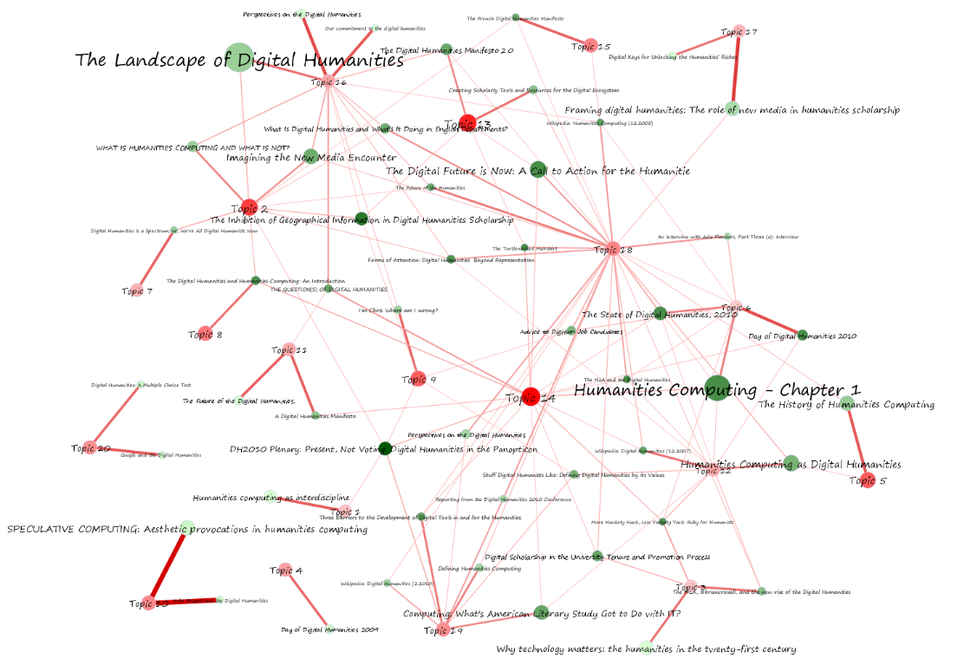



Text Mining (Topic Modeling)
- 58 -
Topic Modeling이란, Data를 기반으로 한 ‘Text-minning의 정성적 분석의 한 분야로서 문장 분석 및 연관관계 등을 분석하는 알고리즘을 통해서 각 주제에 대한 핵심적인 Topic을 도출하는 분석기법
MALLET (Common Public License, version 1.0 (CPL-1.0))
단어와 단어 사이의 의미상의 거리를 측정하고, 자주 언급되는 정도를 감안하여 토픽을 추출하고 그 중에서 가장 주요한 토픽을 메인토픽으로 지정하는 데 필요한 Package.
< LDA (Latent Dirichlet Allocation) 추정 >

Slide 59



Text Mining (Topic Modeling)
- 59 -
KOMORAN (Apache License 2.0 상업적 이용 가능)
한글은 영어와는 다르게 결합언어의 특징을 지님. 이벤트 추출을 위한 토픽 모델링을 실시하기 전에 한글 전처리 과정이 필요.
< HMM(Hidden Markov Model) >
Xt는 t번째 단어 x를 나타내며 qt는 t번째 품사 q를 나타낸다. HMM은 연속적인 패턴을 인식하는데 적합한 성능을 보이는 기계 학습 방법.
< 자소 단위 TRIE 구조 >
http://www.shineware.co.kr/products/komoran/

Slide 60

Text Mining (Topic Modeling)
- 60 -
KOMORAN (Apache License 2.0 상업적 이용 가능)
한글 형태소 분석 대상 태그는 체언인 고유명사(NNP), 일반명사(NNG)와 용언인 동사(VV), 형용사(VA), 보조용언(VX)를 활용. (배정환, 2014)
대분류 | 세종 품사 태그
 | 태그 | 설명
체언 | NNG | 일반 명사
 | NNP | 고유 명사
 | NNB | 의존 명사
 | NR | 수사
 | NP | 대명사
용언 | VV | 동사
 | VA | 형용사
 | VX | 보조 용언
 | VCP | 긍정 지정사
 | VCN | 부정 지정사
< 한글 형태소 품사 (Part Of Speech, POS) 태그표(부분) >
< 형태소 분석 단계 순서도 >

Slide 61

Text Mining (Topic Modeling)
- 61 -
~/code/lda_with_gensim.ipynb
각 토픽군과 함께 토픽을 구성하고 있는 단어들을 통해 어떤 토픽인지 유추해볼 수 있음.

Slide 62

Text Mining (Topic Modeling)
- 62 -
~/code/lda_with_gensim.ipynb
각 토픽군과 함께 토픽을 구성하고 있는 단어들을 통해 어떤 토픽인지 유추해볼 수 있음.

Slide 63

Text Mining (Topic Modeling)
- 63 -
~/code/lda_with_gensim.ipynb
각 토픽군과 함께 토픽을 구성하고 있는 단어들을 통해 어떤 토픽인지 유추해볼 수 있음.

Slide 64

Text Mining (Topic Modeling)
- 64 -
~/code/lda_with_gensim.ipynb
각 토픽군과 함께 토픽을 구성하고 있는 단어들을 통해 어떤 토픽인지 유추해볼 수 있음.

Slide 65

Text Mining (Topic Modeling)
- 65 -
~/code/lda_with_gensim.ipynb
각 토픽군과 함께 토픽을 구성하고 있는 단어들을 통해 어떤 토픽인지 유추해볼 수 있음.

Slide 66
Deep Learning 예고

Slide 67
Limitation of Machine Learning
- 67 -
머신러닝의 경우, 아무리 많은 데이터를 학습시키더라도 정확도 향상에 한계가 오는 지점이 있었음.
딥러닝은, 머신러닝과는 달리 데이터의 양에 따른 성능 향상의 제한이 비교적 덜한편

Slide 68

Deep Learning
- 68 -
https://youtu.be/3JQ3hYko51Y

Slide 69


Technical Trend of Voice Recognition
- 69 -
소리 파일을 Spectrogram을 활용하여 이미지로 변환 후, 해당 이미지들을 여러 개 축적하여 기존의 이미지 인식 알고리즘을 응용하여 적용
손글씨를 비롯한 이미지 인식 딥러닝 기술의 핵심은 이미지를 픽셀 기반의 Vectorization하여 패턴을 도출하고 해당 패턴에 Labeling을 실시하여 학습 시키는 데에 있음.
[1] Adam Geitgey (2016), Machine Learning is Fun Part 6: How to do Speech Recognition with Deep Learning

Slide 70



Hello vs Hullo?
- 70 -
이미지 인식 기반의 딥러닝 알고리즘을 그대로 사용하여 동일한 문제가 발생하기도 하고 의외의 문제도 발생
동일의도 다른 음성의 경우, 기존의 이미지 인식 알고리즘에서 꼭 분리하도록 학습시켜두었기 때문에 재통합 기준 설정의 문제가 있음.
이미 발화가 끝나 전체 문맥(Context)을 알 수 있는 경우에는 앞뒤 문맥에 따라 인식 교정이 가능하나, Speech Recognition의 경우 실시간 인식으로 인해 문제를 해결하기 어려움. 이로 인해 특정 상황(Situation)에서의 사용을 전제로 하여 인식 교정에 활용하고 있음. E.g. 차량 음성 명령 시스템 등
[1] Adam Geitgey (2016), Machine Learning is Fun Part 6: How to do Speech Recognition with Deep Learning

Slide 71

카카오의 딥러닝 기반 형태소 분석기
- 71 -
카카오는 딥러닝 기반 형태소 분석기를 오픈 소스로 공개
https://github.com/kakao/khaiii
https://brunch.co.kr/@kakao-it/308

Slide 72

카카오의 딥러닝 기반 형태소 분석기
- 72 -
카카오는 딥러닝 기반 형태소 분석기를 오픈 소스로 공개
https://github.com/kakao/khaiii
https://brunch.co.kr/@kakao-it/308

Slide 73
마치며...

Slide 74

마치며…
- 74 -
코드가 나를 괴롭힐지라도…

Slide 75


프로그래머의 명암
- 75 -

Slide 76

프로그래머의 명암
- 76 -
https://www.youtube.com/watch?v=-73cDPqlYeA

Slide 77

마치며…
- 77 -

Slide 78

종강 이후 모임
- 78 -
어려운 상황속에서도 버틸 수 있게 해주는 것은 같은 목표를 가진 사람들과의 유대
본전이 생각날 수 밖에 없는 사회와 소명의식
종강/성적입력 및 정정이 완료된 이후에 식사 자리를 가져볼 예정 (불참 / 참가 조사).
1년에 1~2회 정도 모임을 가져볼까 생각중.
취업되었을 때, 명함을 주고 받는 시간을 갖을 수 있는 것도 하나의 희망사항.

Slide 79
감사합니다

